Slide 1
Ｈ２８．８．２２
第５回副首都推進本部会議
資料３
新大学について
－ 検討経過の報告 －
特別顧問 上山 信一
特別参与 亀山 明
本多 正俊志
安川 新一郎
新大学設計４者タスクフォース事務局

Slide 2
目 次
はじめに
Ⅰ.大学における連携・共同の動き
（１）全国各地における大学の再編・統合の動き
（２）現在進行中の府大・市大の連携・共同事業
（３）府大・市大の連携大学院構想
Ⅱ.新大学について
（１）ビジョン
①都市シンクタンク機能
A) パブリックヘルス／スマートエイジング
B) スマートシティ
②技術インキュベーション機能
C) バイオエンジニアリング／創薬
D) データマネジメント
（２）統合効果
（３）統合の手順
＜参考資料＞

Slide 3
はじめに
府市の大学統合についてはこれまで、2013年１月の有識者からの提言や、これを受けた形での両大学や設立団体における議論がなされ、ビジョンや計画等^{（注1）}が策定された。
2016年4月には副首都推進本部の下に、新大学設計４者タスクフォースが発足。
本冊子は、これらの提言や計画等を前提に、さらに具体的な新大学のビジョンを明示する目的でとりまとめたもの。
今後は、４者タスクフォースにおいて幅広く研究者や経営者等から意見を聴きながら、仮説の検証と提案の内容を充実させていく予定。
（注1）新大学に関する提言や計画等の一覧
名称 | 作成主体 | 策定時期
新大学構想＜提言＞ | 大阪府市新大学構想会議（有識者会議） | 2013年1月
新大学ビジョン | 大阪府・大阪市 | 2013年9月
新大学案 | 大阪府・大阪市・府立大学・市立大学 | 2013年10月
「新・公立大学」大阪モデル（基本構想） | 府立大学・市立大学 | 2015年2月

Slide 4
４者タスクフォースでこれまでに行った調査・分析
 |  | 4月 | 5月 | 6月 | 7月 | 8月
有識者 ヒアリング |  |  | ・阪大教授（情報系） |  | ・東京在勤の技術者 （府大OB）
府大・市大関係者への ヒアリング | 学部・ 学域 | ・府大地域保健 ・市大看護 | ・市大生科 ・府大獣医 ・府大工学 ・府大生命 ・市大理工 ・市大文 ・市大共通 ・府大現代システム ・市大医学 ・府大共通 | ・社会人大学院 ・府大創薬・バイオ ・府大産官学 | ・市大人工光合成
 | 教職員等 | ・市大荒川 | ・市大宮野 ・市大櫻木 ・府大松本 ・府大辻 | ・府大村田 ・市大京極
 | キャンパス視察 施設見学 | ・阿倍野、附属病院 ・羽曳野 | ・りんくう ・杉本（全学教育棟等） ・なかもず（BNCT等） |  |  | ・健康科学イノベーションセンター
タスクフォース | 全体 打合わせ | 第１回 | 第２回 第３回 第４回 第５回 | 第６回 第７回 第８回 第９回 | 第10回 第11回 第12回 | 第13回
 | チーム別 打合わせ |  | 個別に複数回 | 個別に複数回 | 個別に複数回 | 個別に複数回
※ 教職員等は敬称略。

Slide 5
Ⅰ.大学における連携・共同の動き
（１）全国各地における大学の再編・統合の動き
（２）現在進行中の府大・市大の連携・共同事業
（３）府大・市大の連携大学院構想

Slide 6
（１）全国各地における大学の再編・統合の動き
近隣の大学同士の連携、事業の共同化、統合が各地で進行中。
－ 文科省の「国立大学再編・統合」の方針（2001年6月）^{（注１）}
－ 地方では私立大学の公立大学化や再編が相次ぐ^{（注2）}
－ 大阪でも国公私立大学の統合・再編が進行中^{（注3）}
府大では2005年に３大学を統合し、府大も市大も合理化や独法化を経てきている。また、両大学ではで2007年に包括連携協定を締結するなどして、段階的に連携を深めている。
しかしながら、少子化時代の大学間競争に打ち勝つためには規模の限界に直面しつつあり、将来に向けた懸念がある。^{（注4）}
両大学の潜在能力を最大限に引き出し、研究分野における新たなイノベーションの創出や、人材ニーズへの対応するには、別々の法人・大学のままでの連携には限界がある。
（注1） 神戸大学と神戸商船大学の再編・統合（2003年度に神戸大学）をはじめ、14組29大学が再編・統合を実施
（注2） 私立大学の公立大学化の例／高知工科大学（高知県）、長岡造形大学（新潟県）、名桜大学（沖縄県）、福知山公立大学
（京都府）、静岡文化芸術大学（静岡県）、公立鳥取環境大学（鳥取県）、山口東京理科大学（山口県） の7校
（注3） 2002年 大阪国際大学×大阪国際女子大学 ⇒大阪国際大学 【私立】
2005年 大阪府立大学×大阪府立女子大学×大阪府立看護大学 ⇒大阪府立大学 【公立】
2007年 大阪大学×大阪外国語大学 ⇒大阪大学 【国立】
（注4） 新大学構想会議提言（2013年1月）

Slide 7
（２）現在進行中の府大・市大の連携・共同事業
府大と市大では、2007年4月に締結した包括連携協定に基づき、『図書館の相互利用』、『両大学学生を対象とした海外短期留学』、『合同入試説明会』、『産学官連携共同オフィスの運営』など、様々な連携が始まっている。
学生にとって具体的なメリットとしてすでに、単位互換や博士課程リーディングプログラム等による多様な教育の受講や、両大学共同によるキャリアサポート等を実施しており、大学間の交流が深まっている。
現在は、法人・大学運営、教育、研究、地域貢献について、さらなる連携・共同事業の実施に向け検討を行っており、2016年から段階的に実施しているところ。

Slide 8
現在進行中の府大・市大の連携・共同事業
 | 容易に連携可能な事項 | 課題はあるが連携可能な事項
実現に時間を要するもの
実現に時間を要しないもの
経営統合を必要とする事項
研究機器の共同利用
ＣＯＣ関連科目の共同実施
・運営方針の統一
・人事給与制度の統一
国際交流拠点の共同設置
情報化の推進
健康・スポーツ基幹教育の拡充等
・執行体制の統合
・財務事項にかかる統合
教員の相互派遣
・運営体制の統合
・財産の統合
職員の相互交流
科目ﾅﾝﾊﾞﾘﾝｸﾞの統一化
実施までの時間
サテライト教室の相互利用
留学生事業等の共同実施
ﾗｰﾆﾝｸﾞｺﾓﾝｽﾞの相互利用
体育施設の相互利用
物品等の共同購入
法人職員採用試験共同実施
学術会館の相互利用
公開講座の共同実施
地区防災教室ﾈｯﾄﾜｰｸ事業
N.A
ホールの相互利用
国際交流施設の相互利用
 | 容易に連携 | 課題はあったが連携済
既に連携しているもの
図書館の相互利用
契約関係規程の一部統一
情報化の推進
大阪湾環境再生研究
白馬ｾﾐﾅｰの相互利用
PPC用紙共同購入
会計監査人の共同選定
大学ＣＯＣ事業
国際交流推進事業
職員合同研修
顧問税理士の共同化
博士課程教育ﾘｰﾃﾞｨﾝｸﾞ
フランス語学研修
女性研究者ﾈｯﾄﾜｰｸ利用
一部役員の共同選出
7大学先端的がん教育ﾌﾟﾗﾝ
N.A
合同入試説明会
三大学連携講座（関大含む）
経営審議機関委員共同選出
公立３大学ﾄﾞｸﾀｰ育成ﾌﾟﾛｸﾞﾗﾑ
合同学内企業説明会
産学官連携共同ｵﾌｨｽ
単位互換（ｺﾝｿｰｼｱﾑ含む）
共同研究実施、科研費獲得
合同ｲﾝﾀﾗｸﾃｨﾌﾞﾏｯﾁﾝｸﾞ
高校化学ｸﾞﾗﾝﾄﾞｺﾝﾃｽﾄ
難しさ

Slide 9
（３）府大・市大の連携大学院構想
文部省は、大学教育の実施にあたり、学外における高度な研究水準を持つ独立行政法人、民間企業の研究所等の施設・設備や人的資源を活用して大学院教育を行うことを目的に1989年に連携大学院制度を制定。
既に、九州工業大学・北九州市立大学・早稲田大学の３大学や信州大学・福井大学・京都工芸繊維大学の３大学等で実現。
大阪でも府大と市大が、企業経営、観光、公共経営等に従事する社会人を対象に大阪の活力、成長に資する人材の育成を目的として、連携大学院制度を活用し、両大学の社会人大学院を実質一本化することを検討中。
順調に進めば、2018年度以降に府大と市大の連携大学院を開始することができる。（2017年度に一部先行実施予定）

Slide 10
府大・市大の連携大学院構想①
連携大学院制度を活用し、両大学の社会人大学院を実質一本化
★大阪市立大学
★大阪府立大学
新・社会人大学院
都市経営研究科（仮称）
(2018年度以降設置を検討中)
・都市ビジネスコース
・都市行政コース
・都市政策コース
・医療・福祉イノベーションコース
連携大学院
経済学研究科
社会人大学院
（すでに設置）
・経営学専攻(MBA)
・観光・地域創造専攻
定員
56名
（予定）
教員の相互交流
定員
25名
経済学研究科
経営学研究科
・人的資源の有効活用
・提供科目の拡大
経済学研究科
文学研究科
企業経営、観光、公共経営等に従事する社会人を対象
大阪の活力、成長に資する人材の育成

Slide 11
府大・市大の連携大学院構想②
両大学とも大阪市内都心部（梅田、なんば）に社会人を対象とする大学院を設置している。
大阪府立大学では、2017年度からサテライト教室をI-siteなんばに統合予定。
大阪市立大学では、新大学設立に先駆け、「『新・公立大学』大阪モデル（基本構想）」で提示されたコース案をもとに、新たな社会人大学院「都市経営研究科（仮称）」を設置する方向で検討中。
両大学が連携することによって教員の相互交流が可能となり、人的資源の有効活用を図るとともに、学生にとっては受講科目の幅が広がり、より幅広い分野の学修が可能となる。
大阪市立大学大学院
都市経営研究科（仮称） 入学定員：56名（予定）
大阪府立大学大学院
経済学研究科 入学定員：25名（サテライト教室）
①都市ビジネスコース 入学定員：14名（予定）
起業を目指す人や中小企業経営者等を対象に、ビジネスプラン策定や事業基盤強化などを学習することにより、経営学の知識や経営手法を戦略的に活用できる実践的な高度専門人材を育成する。
②都市行政コース 入学定員：14名（予定）
自治体職員やNPO代表等を対象に、「公共経営」「法政策」「都市戦略」の３つの中心的な専門的知見に加えて、交渉力や語学力といった実践的な能力を備えた、大都市のガバメントおよびガバナンスを支える人材を養成する。
③都市政策コース 入学定員：14名（予定）
新しい時代の都市政策を構想するため、「まちづくり」「都市プロモーション・マーケティング」「産業政策」「文化政策」等の分野における行政担当やプランナー、民間団体における指導的人材を養成する。
④医療・福祉イノベーションコース 入学定員：14名（予定）
医療、社会福祉、NPO法人等の経営者層を対象に、日本の実情に即した医療・社会福祉・イノベーション経営のあり方を研究・教育し、実務の現場で実現できる、クリエイティブで高い倫理的識見を備えたリーダーを養成する。
①経営学専攻（MBA） 入学定員：20名
複雑で変化の激しい企業活動を中心に、非営利組織も含めた組織の経営について、経営学・会計学・法学といった様々な角度から教育研究することを重視し、グローバルな経済社会に貢献できる実践的・創造的能力を備えた社会の発展に貢献できる高度の専門職業人を養成する
②観光・地域創造専攻 入学定員：5名
観光を機軸とした地域創造に貢献できる高度な専門知識と分析能力・構想力を備え、日本の都市圏ツーリズムによって再創造するビジョンを提示しうる変革志向の実践家・専門家を養成する。
連携
＜今後の連携予定＞
2016年度 連携内容の具体検討
2017年度 府大社会人大学院への市大教員の参画を開始
入試説明会の合同実施
2018年度以降 市大社会人大学院への府大教員の参画を開始

Slide 12
Ⅱ.新大学について
（１）ビジョン
① 都市シンクタンク機能
A) パブリックヘルス／スマートエイジング
B) スマートシティ
② 技術インキュベーション機能
C) バイオエンジニアリング／創薬
D) データマネジメント
（２）統合効果
（３）統合の手順

Slide 13
（１）ビジョン
新大学は、従来の大学の「教育」・「研究」・「地域貢献」の基本３機能に留まらず、「都市シンクタンク」・「技術インキュベーション」の２つの機能を強化・充実し、従来の“公立大学“の枠を超えたスケールで大阪に貢献する。
－ 従来の“公立大学”の先例にとらわれない大阪モデルの確立
－ 大都市大阪における立地を意識し、産業創出や人材誘引に貢献すべき
都市・大阪が産業構造を近代化し、また都市の活力を維持していく上で、今後、大学が果たす役割は大きい。
－ 大阪は高齢化と産業構造の高度化の２つの課題に直面
－ 世界の先進大学は、先端的な問題解決や産業創出に貢献
新大学は、他の国公立や私立にない４つの強みを持つ、すなわち、
① これまでに培った伝統・ノウハウ
② 公立大学では全国一のスケール
③ 大都市立地
④ 設立団体との緊密な関係
新大学はこれら４つの強みをテコに、従来の基本３機能（「教育」・「研究」・「地域貢献」）に加え、「都市シンクタンク」・「技術インキュベーション」の２つの新機能を果たしうる。
具体的には、府市及び世界レベル・全国レベルの企業と連携しながら、「①パブリックヘルス／スマートエイジング」、「②スマートシティ」、「③バイオエンジニアリング」、「④データマネジメント」の４つを戦略領域において、大阪の都市問題解決と産業競争力の強化に貢献できる。
注）技術インキュベーションとは：学術や技術に基づく産業や事業の創出

Slide 14
新大学は、従来の大学が果たしてきた「教育」・「研究」・「地域貢献」の基本３機能を超えて、
「技術インキュベーション機能」と「都市シンクタンク機能」の２つの新機能を果たしうる。
これまでの府大と市大
新大学
公立大学
の機能
技術インキュベーション機能
・雇用創出
・産業競争力とGDPへの貢献
都市シンクタンク機能
・都市問題の解決
・住民生活への貢献
地域貢献
・地元企業支援
・行政の審議会委員等
地域貢献
研究
研究
基本３機能は
しっかり維持
・個々の研究室レベル
教育
・専門人材の育成
教育
府市
（設立団体）
との関係
共同プロジェクト
・共同プロジェクト
（データ分析 等）
これまでより
密接に
人事
・人事交流
（教員、府市職員）
運営管理
・理事長・学長の任命、
中期目標、定款
運営管理
財源
・運営費交付金
財源
企業
との関係
コンソーシアム
・個別研究室と個別企業
の連携から大学と企業
コンソーシアムとの連携に
展開
技術イノベーションに対応
共同研究
共同研究
受託研究
・産学連携
受託研究
寄付
寄付

Slide 15
新大学は、①これまでに培った伝統・ノウハウ、②公立大学で全国一のスケール、③大都市立地、④設立団体との緊密な関係 という４つの強みを活かし、基本機能を超えた新大学機能を大阪にもたらしうる。
目指す 付加価値 | 外部環境の変化 | 戦略領域 （キーワード） | 両大学にとっての 飛躍の機会
大阪の 都市の 問題解決 | 超高齢化 インフラ老朽化や個別住民ニーズへの対応 | A）パブリックヘルス ／スマートエイジング B）スマートシティ | 府市と連携して重層化する都市問題の解決に取り組む
産業 競争力 の強化 | 物理と生物の融合 IoT、ビッグデータ解析 | C）バイオエンジニアリング ／創薬 D）データマネジメント | 蓄積したノウハウをもとに新たなイノベーションを創出し、企業や研究所、先端人材を大阪に誘引
新たな 二つの機能
都市シンクタンク 機能
技術インキュ ベーション機能

Slide 16
目指す
付加価値
戦略領域（キーワード）
新たな
２つの機能
他の機関
との連携
大阪の
都市の
問題解決
都市
シンクタンク
機能
都市の課題
行政データ
官学の人材交流
A：パブリックヘルス／スマートエイジング
行 政
B：スマートシティ
産業
競争力
の強化
技術
インキュベーション機能
企業の研究テーマ
研究資金
産学の人材交流
C：バイオエンジニアリング／創薬
企 業
技術
インキュ
ベーション
機能
D：データマネジメント
（注）新大学は従来からの基本3機能（「教育」・「研究」・「地域貢献」）に加えて上の２つの機能を担う。

Slide 17
新大学は、国公立にも私立にもない強みを揃えており、従来の大学の枠を超えた発展、進化が期待できる。
戦略領域への取組みにおける新大学の４つの強み
強み | 私立 | 国立 |  | 公立
 |  | 大型 | 地方 | 地方 | 府大・市大 | 新大学
①伝統／ ノウハウ | △～○ | ◎ | △ | △ | ◎ | ◎
②公立大学一のスケール | △～○ | ◎ | △ | △ | △ | ○
③大都市立地 | ○ | ◎ | △ | △ | ○ | ○
④設立団体 との緊密な関係 |  | △ | △ | △～○ | △ | ◎
特に理系、バイオ
バイオエンジニアリング／創薬
神戸大並み、公立一
工・理・農
・医を完備
データマネジメント
（文系中心）
都市問題の現場に立地
パブリックヘルス／
スマートエイジング
（大都市立地は少ない）
大都市立地
スマートシティ
・関一第7代大阪市長の考え方
①実学・実践重視
②都市問題への貢献
・府市との密接連携
－ データ
－ 人材
収益の制約
から文系中心
理系限定的
独法化
独法化
首長次第
財政問題
戦略思考
※ 設置主体別に大学を一括りにし、事務局の観点でもって相対比較したものであり、 個別の大学について
評価したものではない

Slide 18
新大学は、公立大学として個々の企業・住民だけでなく、大阪全体の経済社会のあり方全般に対する貢献を目指す。
大学への貢献のレベルアップ
これまで
＋
今後
パブリックヘルス／スマートエイジング
－ 広範な府民・市民の健康寿命延伸に貢献
－ 府・市町村の保健・医療・介護行政を支援
生涯学習向け講座
地域課題解決に向けた取組・支援 等
対住民
・行政
スマートシティ
－ 府・市町村公共サービスの効率化に貢献
－ 水道・電気・鉄道・バス等の公益企業と連携
地元企業を中心とした研究・連携
中小企業の人材育成 等
データサイエンス
－ 行政データと理工データを梃子に、グローバル／ナショ
ナルレベルの企業を誘引
－ 先端企業等の研究パートナーとなることで、先端的な
人材の誘引や企業の研究機能を誘致
対企業
どうしても限られたリソースの中で対象が限定的になる。
行政及び世界的／全国的企業と連携しながら、都市問題と産業競争力の強化に取り組む。（例えば企業と連携した産業エコシステムや住民ネットワークの創出等）

Slide 19
① 都市シンクタンク機能
１．都市課題は山積し、個々のアプローチでは解決不能
超高齢化社会と生産年齢人口の縮小、さらに貧困（格差）の拡大、学力の低下、短い寿命、治安の悪化など、都市課題が噴出
課題が高度化・複雑化・横断化・・・行政の縦割りや官民の壁を排し、住民も参画した総力の取り組み
２．大学のポテンシャルと公立大学の特性を生かした戦略
両大学における都市課題の研究（例えば、府大の21世紀科学研究機構、市大の都市研究プラザ、社会科学や統計分析 など）や、現代システム科学域におけるサステナビリティ（持続可能性）等の視点
地方自治体が設置する『公立大学』というアドバンテージ
大都市大阪の公立大学の特性を最大限に活用（例えば、一定規模のパブリックデータの存在、産業界とのネットワーク、公設試などの研究機関など）
３．海外や日本の先進事例
米国の州立大学では、政府との関係が密接・・・自治体職員が講義を行い、卒業生が自治体の要職を担う
国内でも、神奈川県は『政策研究・大学連携センター』を設置・・・県の政策立案・遂行の支援、県内大学との連携
４．都市シンクタンク機能／大学と行政の連携、企業と地域の協働による課題解決
①パブリックヘルス／スマートエイジング
専門看護師や総括保健師等のパブリックヘルス系人材の育成強化
地域特性に応じた健康増進策を実現するため、大学や行政をはじめ、あらゆるプレイヤーが協働する実践取組みを拡充する
②スマートシティ
ICTを活用して、交通、経済、環境など都市が抱える様々な課題を解決
大学の研究機能、行政の政策機能、企業や地域の資源を最大限活用

Slide 20
① 都市シンクタンク機能
自治体と大学の関係*
行政機関
大学
教員が行政の
執行機関に出向
人事交流
職員が特任教員として
教育研究に参加
成長分野の
テーマ等を共同研究
共同研究
社会課題の
解決に資する共同研究
履修
職員が大学院生と
して進学（リカレント）
職員の研修を
大学が担当
研修
行政データの提供
分析結果を行政施策にフィードバック
＊ ニューヨーク州など、米国の州立大学と州政府の関係が参考になる。

Slide 21
① 都市シンクタンク機能
シンクタンク機能のあるべき姿
府 ・ 市
シンクタンク機能組織
大 学
具体的な行政課題が、把握できていない
大学の研究テーマが、必ずしも行政課題の単位になっていないため、審議会での意見収集や研修の講師の活用に留まる
現 状
特に公立大学法人と行政の連携を統括する組織はない
都度、審議会委員などの立場で意見を求められるが、各個人が専門領域に関して有する知見の提供にとどまる
あるべき姿
継続的に各部局の「中長期計画」と実行課題を整理、シンクタンク機能組織に共有
各教員の研究テーマと行政の課題のマッチングを行い、プロジェクトの組成を推進し、支援を行う
課題に対して大学行政の混成プロジェクトチームを組成しデータの分析に基づく体系だった実証実験を実施

Slide 22
① 都市シンクタンク機能
大阪のシンクタンク構想（大学と行政の連携）
先行実施している府市の事業
新大学
大阪市と市立大学の連携協定
府立大学
連携大学院
市立大学
＜事業内容＞
市の地域福祉の取り組みと、市大の教育・研究機能の向上及び市におけるビッグデータ分析の確立
（連携事項）
・福祉情報等の分析
・セイフティネットの円滑運営 等
＜スケジュール＞
◆2016年6月30日に協定締結
＜大学のニーズ＞
時代に即したな研究課題
行政の知恵と経験
設立団体との連携強化
＜大学のリソース＞
情報系人材
統計・数値シュミレーション
データマイニング技術 等
知見
と
技術
将来的に融合・再編
府内
市町村
大阪シンクタンク
[（仮称）大阪政策局]
企業
行政課題
研究費・テーマ
大阪府と府内４大学の連携事業
＜連携大学＞
・大阪府立大学
・大阪大学
・関西大学
・立命館大学（茨木）
＜事業内容（手続き案）＞
①府から各大学へ社会課題等を提示
②大学内で連携の可否を検討
③大学シーズと行政ニーズをマッチング
＜スケジュール＞
◆2016年度より実施
＜行政のニーズ＞
社会的課題の要因分析
課題特定の分析技術
公立大学との連携強化
課題
と
データ
＜行政のリソース＞
豊富なパブリックデータ
時代を映す社会課題
政策立案能力
大阪府
大阪市

Slide 23
A
Ａ）パブリックヘルス／スマートエイジング
都市のシンクタンク機能
大阪が直面する都市問題の中でも、高齢化と健康寿命の延伸は重要課題
この解決には従来の医療、介護保険という行政の努力だけでは不十分で、保険者や住民、さらに現場の医療関係者、介護の様々なプロフェショナルの連携と協力が必要 ・・・従来の公衆衛生を超えた“パブリックヘルス”が重要
すでに府市は、医療戦略会議を設け、提言^{（※１）}を得ているが、その課題解決に、新大学は貢献しうる。
－ 特にデータに基づく医療戦略づくり
－ プロフェショナル人材の育成（教育者の育成を含む）
例えば指導的役割を担う専門看護師（CNS）の養成強化や、自治体と連携した統括保健師の育成強化などのプロジェクトが考えられる。
また、これらマクロな健康増進対策（パブリックヘルス）を、個人の（ミクロな）QOL^{（※２）}向上策へつなげるために、地域の実情に根ざした、住民やNPO、企業や地元自治体と連携したスマートエイジングの取り組みが重要である。
これら、大学と行政が密接に連携することで、大阪の医療戦略を展開していく。
※1 大阪府市医療戦略会議提言（2014年1月） http://www.pref.osaka.lg.jp/attach/19411/00000000/teigen.pdf
※2 ＱＯＬとは・・・ Quality of Life 『生活の質』と訳され、人間らしく、満足して生活しているかを評価する概念

Slide 24
A
高齢化と健康寿命の問題
都市のシンクタンク機能
大阪は・・・
高齢化の進展が他都市より早く、平均寿命も、健康寿命も短い
更に、厳しい老後を迎えざるを得ない
対策が遅れ、財政負担が今後も増大
認知症行方不明者数上位５府県
（65歳以上人口10万人当たり）
がん検診受診率の全国平均比較
三大都市の高齢化率の推移
全国との差は男性で▲8.2％、女性で▲6.8％
（いずれも平均）
[実数]
[1921人]
大阪
 | 男性 |  | 女性
 | 大阪 | 全国 | 大阪 | 全国
胃がん | 26.9 | 36.6 | 19.3 | 28.3
大腸がん | 21.6 | 28.1 | 17.7 | 23.9
肺がん | 18.0 | 26.4 | 14.9 | 23.0
乳がん | ー | ー | 24.7 | 30.6
子宮がん | ー | ー | 23.7 | 28.7
愛知
東京
全世帯に占める
単身高齢世帯比率
平均寿命と健康寿命（男性）
府市の総予算の1/4弱が、福祉・健康医療費
後期高齢者医療費は3大都市の中でトップ
被保険者当たり介護保険費は全国ワースト
平均寿命
1/6
78.99
79.82
79.79
1/10
70.42
健康寿命
69.39
69.99
愛知県
東京都
大阪府
愛知県
東京都
大阪府

Slide 25
A
パブリックヘルスとスマートエイジング
都市のシンクタンク機能
パブリックヘルス
行政と大学の新たな役割
【マクロ】
パブリックヘルス
新たな行政ニーズ
新大学と行政の
連携分野
健康管理
今回の
「パブリックヘルス」
－ 保健指導の充実
・ 予防重視
・ レセプトデータ等の活用
ー リハビリ関連職種（理学
療法士等）の質・量の充
実
・ 指導者の育成
・ リカレント教育
ー ヘルスデータの分析
による医療戦略立案
－ 市町村との連携に
よる保健師育成プロ
グラム
－ リハビリ関連職種の指導者育成プログラムの開発と実施
疾病予防
従来の
「公衆衛生」
行政の責任
民間（個人・地域）
の努力
【ミクロ】
スマートエイジング
平均寿命の延伸
・良質な医療提供
・保険制度による給付
健康寿命の延伸
・健康意識の高揚
・QOL*の追求
保険者や個人、地域に接するときに働きかける
教育に留まらず、実務ニーズに即したサービス／プログラム

Slide 26
A
都市のシンクタンク機能
パブリックヘルス分野の行政貢献（人材面）
府大と市大は、パブリックヘルスを担う専門家を一定規模で養成／供給している。
今後は行政と連携して、大阪・関西の健康増進に寄与する仕組みをつくっていく。
 |  | 府大・市大 | 養成人数／年 | 府市大学養成のシェア |  | 主な就職先 | 都市シンクタンク機能への 貢献可能性
 |  |  |  | 全国合格者 | 大阪府在勤
 |  | 両大学 | 167人 [府119／市48] | 0.3％ | 0.3% | 病院・診療所 自治体 社会福祉施設 介護保険施設 等 | 公立病院での活躍が期待されるCNSを始めとする高度人材を率先して養成
 | ＣＮＳ | 府大 | 9人* | 8.4%** | 6.3%
保健師 |  | 両大学 | 173人 [府118／市55] | 2.2% | 8.1% | 自治体（保健所） 病院・診療書 介護保険施設 社会福祉施設 等 | 自治体と連携して統括保健師などの高度人材を養成
作業療法士 |  | 府大 | 25人 | 0.6% | 1.1% | 病院 リハビリ機関 特別支援学校 自治体 社会福祉施設 等
理学療法士 |  | 府大 | 22人 | 0.2% | 0.4%
社会福祉士 |  | 両大学 | 42人 [府29／市13] | 0.3% | 2.1% | 自治体・学校 社会福祉法人 生命保険会社 JICA 等
管理栄養士 |  | 両大学 | 62人 [府30／市32] | 0.9% | 2.0% | 自治体 学校・保育園 食品会社 病院 等
医師 |  | 市大 | 84人 | 1.0% | 0.3% | 病院・診療所 自治体 等 | 保健所や公立病院、研究所との共同研究で貢献
看護師
教育者の育成に貢献
注）養成人数欄は、両大学における国家資格合格者数の3ヵ年平均（2012～2014年度）。ただし、ＣＮＳ養成人数は15年間の平均*
養成のシェア欄は、「全国合格者」欄は2015年度国家試験の全国合格者に対する、「大阪府在勤」欄は、直近統計数値（2012～2015年）現在の
就業者数に対する、それぞれ両大学の上記養成人数のシェア。ただし、CNSの「全国合格者」欄は、全国の総数に占める府大出身者のシェア**

Slide 27
A
都市のシンクタンク機能
スマートエイジング・シティ（大阪等の取り組み）
スマートエイジング・シティの具体化向けて＜具体化に向けた視点＞
① 「健康寿命の延伸」と「ＱＯＬの向上」を最重要目標とする
② 地域特性を分析し、重点的に取り組むセグメントを決定
③ 地域資源を把握し、協力・推進体制を構築
④ セグメントに応じた事業メニューを検討
⑤ 実現可能性とコストパフォーマンスを加味し、事業化
⑥ これらを、まちづくり全体の中に取り込み、施策形成する。
最適解を見出す努力
※ 大阪府市医療戦略会議提言（2014年1月）」に示された７つの具体的戦略の１つ「スマートエイジング・シティ」の具体化に向けた取組み
＜先行事例①＞
森之宮地域スマートエイジング・シティ
（構成員）地域病医／ＵＲ／城東区
＜先行事例②＞
南花台スマートエイジング事業
「咲っく南花台」
（構成員）河内長野／企業／関西大学
＜先行事例③＞
上新庄・淡路地区スマートエイジング
・シティ「よどまちステーション」
（構成員）地域病院／ＮＰＯ／大阪府
＜他府県の先行事例④＞
呉市糖尿病性腎症等重症化予防事業
（構成員）呉市／広島大学／住民

Slide 28
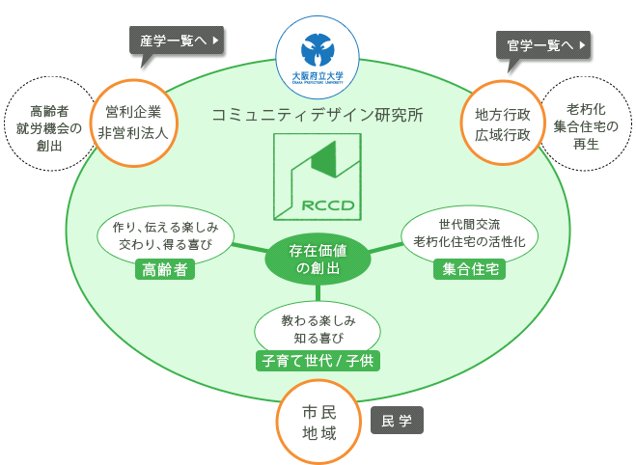
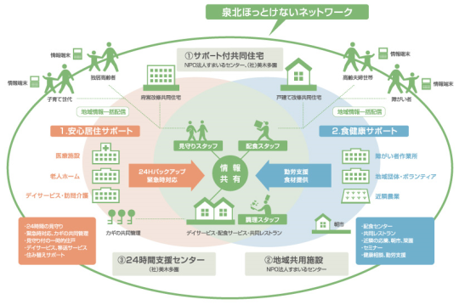
A
都市のシンクタンク機能
スマートエイジング（府大と市大の取り組み）
泉北ほっとけないネットワークプロジェクト（市大）
コミュニティデザイン研究所（府大）
＜推進協議会構成員＞
・ 大阪市立大学（大学院 居住環境学講座）
・ 大阪府立大学（総合リハビリテーション学科）
・ 地元自治体（大阪府／堺市）
・ 地元自治連合会
・ 地元ＮＰＯ団体
＜事業概要＞
高齢者による配食サービスや障がい者によるレストラン運営、ボランティアによる菜園など、多様な住民が主体的に参加し、生きがいが感じられる体制を整える。
近隣センターの空き店舗を活用して地域共用施設と24時間支援センターを用意し、配食と見守り・緊急通報の連携、鍵の共有管理、地域情報の一括配信など情報共有・活動連携を進める
＜特徴＞
・ 日本都市住宅学会賞・業績賞を受賞（2013年度）
・ 国交省高齢者等居住安定化推進事業に採択
＜研究所の組織体制＞
◆21世紀科学研究機構（第１群）の研究所に位置づけ
（所長）人間社会システム科学研究科教授
（研究員）
【府大教授】 看護系、総合リハビリテーション系、緑地環境系、
獣医系、航空宇宙海洋学系、戦略的研究部門
【企業】 ㈱りそな銀行、㈱ＰＡＬ、㈲エムズ、㈱infix
㈱studio-L
【自治体】 堺市議会事務局長
＜研究所の目的＞
・ 福祉と医療、教育の融合のあり方
・ 子育て世代と高齢者世代の融合
・ 新たな市場としての高齢者コミュニティ・集合住宅の可能性の考察
・ 老朽化集合住宅の再生
・ 栄養学、公衆衛生学を活かした事業モデルの創造
・ ソフト（高齢者を中心とする団地住民）とハード（団地躯体）の
資源化を通じた新しいビジネス
・ 高齢者就労機会の創出

Slide 29
B
Ｂ）スマートシティ
都市のシンクタンク機能
世界の大都市は、①人口過密・インフラ負荷の問題、②エネルギーの過剰消費による環境問題、③グローバル化・都市間競争に晒される経済負荷など、多様な都市課題に直面する中で、都市機能の高度化や、財政・行政サービスの効率化など、サステナビリティ（持続可能性）な都市づくりが求められている。
これからの課題解決のためには、①都市のあらゆる情報をICT技術やネットワークを通じて収集し、②これを「使える情報」として加工（識別化や匿名化等）し、③潜在化した都市課題を要因分析することによって、対処が可能となる。
そのためにはＩｏＴ、ビッグデータなどの情報技術の活用と、シェアリングエコノミー都市資源の活用が有効であり、すでに世界各地で自治体や企業の取り組みが進んでいる
①世界都市の取り組み（ニューヨーク、シカゴの防犯対策、コペンハーゲンのCO2削減、ロンドン、バルセロナ
の交通対策など）
②企業の取り組み（マイクロソフト、ＣＩＳＣＯ、ＩＢＭ、ＮＴＴデータ、日立など）
③自治体の取り組み（柏市×東大等、藤沢市など）
従来、環境対策（スマートグリッド）が中心であったものが、近年では治安・防犯などの暮らし全般から、経済活動、交通、行政サービスや教育などのパブリックな分野まで、応用分野は重層化・多様化してきている。
新大学は、府大の現代システム科学域や市大の社会科学や防災分野など、都市課題の研究や分析などで培ってきたノウハウ、データマネジメント能力やエンジニアリング能力を活用し、公立大学の強みを生かした府市との連携を強化することにより、これからの問題解決に寄与する可能性がある。

Slide 30
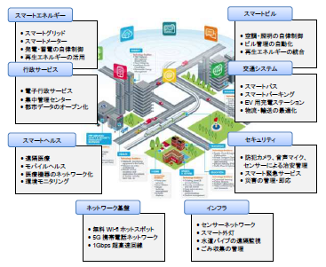
B
都市の課題とスマートシティ
都市のシンクタンク機能
世界の都市をとりまく主要課題
スマートシティによる解決のプロセス
＜急激な都市化＞
世界人口の50％が都市に移住
2050年には2010年の1.7倍の人口が都市に移住
急速な都市化により、都市のインフラに負荷がかかり、住民の生活維持が困難
スマートシティ化は３つのプロセスを経て、都市機能を効率化／高度化させていくもの
① 都市活動についての情報収集
② データ分析
③ 都市資源の有効活用
＜環境への負荷＞
都市は世界のエネルギーの６～70％を消費し、温室効果ガスの6～70％を排出
CO2排出規制と環境保持が必要
ICTを都市機能に適用することで都市の運用や効率を高め、経済、環境、社会サービスを向上
×
【情報収集】
【データ分析】
＜経済成長への負荷＞
先進国の多くは2013年の
経済成長率は0～2％
経済回復が雇用創出に結
びつかない
産業、経済、人材を引き寄せるためには、居住の快適性がより重要
IoT化により情報収集範囲が拡大
都市課題の見える化（顕在化）
ビッグデータ等の分析技術が向上
【都市資源の有効活用】
スマートパーキング
スマート街灯
スマートヘルスケア
スマートラーニング 等
都市課題が
重層化／多様化
ICTを活用したシェアエコノミーの普及
出典： 八山幸司「米国におけるスマートシティに関する取り組みの現状」

Slide 31
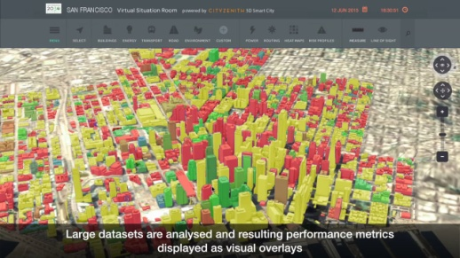
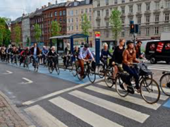
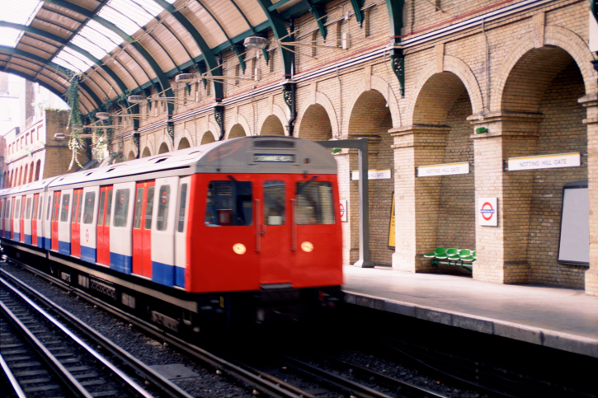
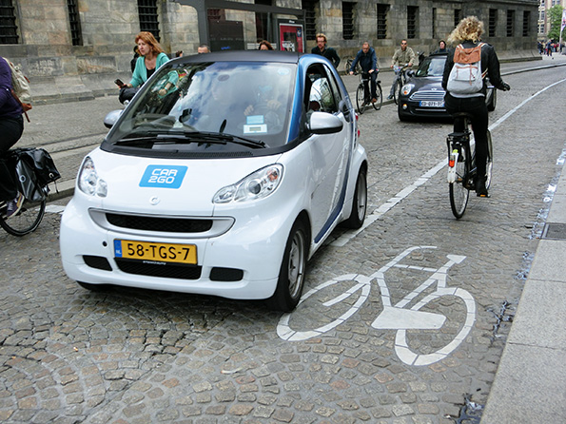
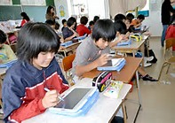
B
都市のシンクタンク機能
スマートシティの実例（海外）
家やクルマなどの生活インフラと、電気・ガス・水道などの基礎インフラという都市全体がインターネットで繋がることで、効果的な都市の管理ができ、行政サービスの向上も見込まれる。そして、この流れは多くのビジネスチャンスが生まれるため、経済も発展していく。
【生活】 ニューヨーク 市警が捜査官に対して刑事告訴記録や犯罪歴、写真情報などを一元化し、モバイル・アクセスを提供 シカゴ 市のパートナー企業が警察と連携し、移動指揮車を通じて現場にテクノロジを導入 | 【環境】 コペンハーゲン シスコが３自治体とIoEによる街づくりとソリューションの開発パートナーシップ協定を締結し、Co2削減を目指す | 【経済活動】 サンフランシスコ 200以上のデータを公開し、60以上のスマホアプリを提供 利便性高く，様々な企業がデータを活用し，交通機関，地域環境，リサイクル，犯罪情報に関するサービス提供を開始
【交通】 ロンドン 駅構内エスカレーターや監視カメラなどにセンサーを取り付け、クラウド上へそれらのデータを蓄積できるシステムを構築 バルセロナ 駐車可能な地点情報をリアルタイムで提供し、駐車場収入の増加、渋滞緩和並、観光客の滞在時間増加を期待 | 【行政】 アムステルダム 既存の光ファイバーやネット環境上で、グリーンでスマートにするための行政サービスを提供し、都市の競争力を向上 | 【教育】 韓国 2015年までにすべての小中・高等学校でクラウドコンピューティング技術を基盤とした教育ネットワーク「EDUNET」を整備し、教科書の全てをデジタル化

Slide 32
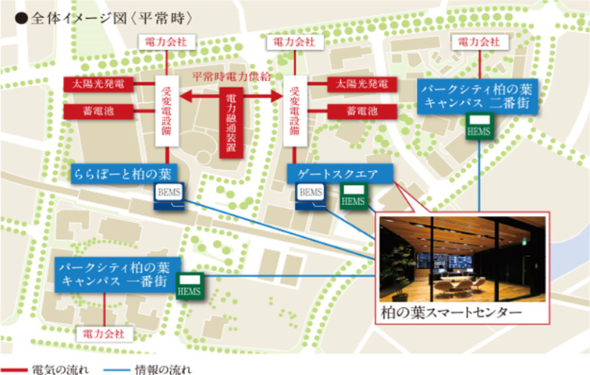
B
都市のシンクタンク機能
スマートシティの実例（日本）
柏の葉スマートシティ（柏市・千葉県・東大・千葉大・三井不動産）
＜面積：273ha／計画人口：26,000人＞
①環境共生
大規模ガス発電機や蓄電システムなどを設置。蓄えた電力を住宅や商業施設、大学施設などを含めた地域内で融通。
自転車や電動バイク、電気自動車などが市内5カ所のポートに置かれており、必要なときに利用
②健康長寿
リストバンド型のライフレコーダー（活動量計）によってユーザーの生活パターンを「見える化」し、体重や体脂肪などを計測する通信機能付きの体組成計と合わせてユーザーの健康状態を見える化
③新産業創造
コワーキングスペースの設置、ベンチャー支援組織の活動
Fujisawa サスティナブル・スマートタウン（神奈川県藤沢市）
＜面積：１９ha／計画人口：3000人＞
全ての戸建住宅で太陽光発電システムと蓄電池を備え、エコキュートやエネファーム、エアコンなどを制御可能なＨＥＭＳを標準装備
非常時には、太陽光と蓄電池を連携させた独自の創蓄連携システムで生活の継続性を確保
タウンマネジメント会社を設立し、自治会費や独自の運営収入により自治会運営支援や各種サービスを実施

Slide 33
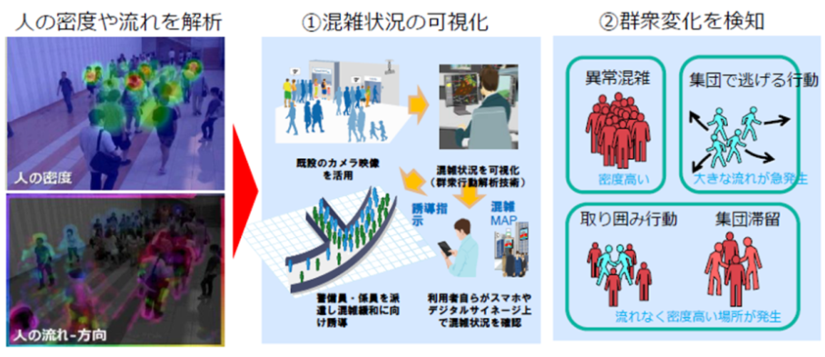
B
都市のシンクタンク機能
今後のスマートシティのイメージ
【可能性】 交通事業ビッグデータの活用
（参考実績）ＩＣＴ戦略室の設置と主な事業
大阪市交通局が保有するデータなどを活用
大阪市ICT戦略室の設置（2016年４月）
2016年度のICT活用予算 42.8億円
種類 | データ量等 | 活用例
ICカード | PiTaPa発行枚数 ・49万枚 | ・性別、年齢別の乗降データによる動向把握
IC敬老パス | 敬老パス発行枚数 ・30万枚 | ・市内在住高齢者（70歳以上）の動向把握
地下鉄駅 防犯カメラ | 地下鉄乗降客数 ・240万人／日 | ・人の密度や流れを把握 ・ファッション等の市場調査
バスドライブ レコーダー | バス車両台数 ・530車両 | ・車の渋滞状況や流れを把握 ・車の市場調査
停留所 | 停留所箇所数 ・2,418基 | ・災害時の情報提供端末として活用
主な事業 | 概要
最先端ＩＣＴ実証実験 | 民間と共同でクルマから取れる位置情報、速度情報などを分析する実証実験。データをもとに、携帯端末から閲覧可能な交通安全マップを作成
ビックデータ分析の有効性実証調査 | 生活保護費支給に用いるデータを分析し、分析結果に基づいた効果的な施策の実施
大阪から考えるCivic Tech | オープンデータの利活用による地域課題解決に向けた取組み。人材の育成やアプリ開発を支援
人の流れや車のデータを活用した交通スマート化
Civic Tech Osaka [市民×ＩＴで地域課題に挑む新しいカタチ]
1.オープンデータカフェ＠大阪 【５回開催】
・オープンデータやITを活用した市民参加のワーク
2.Civic Tech アイデアソン 【２回開催】
・子育てや防災等の地域課題をIT分野から議論
3.Civic Tech ハッカソン 【１回開催】
・ITエンジニアが集う開発イベント
4.アプリコンテスト 【１回開催】
・アプリやアイデアを競うコンテスト

Slide 34
②技術インキュベーション機能
１．“基盤領域”と“成長期待領域”の戦略的強化
IoTや人工知能、ビッグデータなど、第4次産業革命と言われる情報分野は、2020年に30兆円の付加価値を生むと言われ、今後の産業基盤を支える重要なインフラである。
バイオ医薬品の世界市場は2020年に90兆円に迫るという試算もあり、限られた資源を有効活用し、大阪の成長に寄与するためには、バイオエンジニアリング／創薬は極めて有望な産業分野と言える。
そこで、新大学の発展と大阪の成長を図るためには、基盤インフラである『データマネジメント』と、ポテンシャルと成長分野が融合する『バイオエンジニアリング／創薬』の二つの領域への戦略的な投資が重要であると考えられる。
２．オープンイノベーションの重要性の高まり
こうした推進体制のなか、企業は社内のイノベーションだけでなく、学術研究機関との協力や、オープンイノベーション領域に、技術開発を進める体制にシフトしつつある。
３．先進事例と大阪の取り組み
大阪では2003年に着手したバイオ戦略の策定をはじめ、バイオメディカルクラスター創成特区に指定されるなど、バイオエンジニアリング／創薬の下地がある。（名古屋大学では「薬学部がない創薬研究所」を創設）
企業の人材ニーズ調査では情報系の需要が極めて高く、国策として情報系人材の育成に力を入れている。先進的な大学では、情報系学部を新設する大学も増えてきている（滋賀大学のデータサイエンス学部2017年設置等）
４．技術インキュベーション機能／情報基盤の整備と成長分野への投資
両大学は企業との共同研究・受託研究を数多く行う土壌があり、今後はベンチャー育成の仕組みの強化も必要だが、むしろ現状の強みである企業連携を深めていくことで産業に貢献することが戦略的。
①データマネジメント
現在の府市両大学では、情報分野に必ずしも力点を置いておらず、大阪の成長を支える人材を輩出するためには、データマネジメント領域の更なる強化が求められる。また、都市シンクタンク機能やバイオエンジニアリング／創薬領域を支援する意味でも、データマネジメント領域の重要性は高い。
②バイオエンジニアリング／創薬
府大のバイオメディカルフォーラムを中心に、両大学の医学、獣医学、工学、理学、農学、生活科学の各分野がそれぞれの強みを持ち寄り、創薬の標的特定から最適化、薬理動態の検証まで、シームレスな研究が可能。新大学による分野の広がりにより、新しい可能性が広がる。

Slide 35
②技術インキュベーション機能
科学技術の産業におけるパラダイムシフト
産業構造の変化
バイオ・データサイエンス領域が飛躍的な産業転換を引き起こす
バイオ
従来型生物工学
ニューバイオ
技術
発酵・交配
培養・変異誘発
遺伝子工学
細胞・タンパク工学
市場
医療・食品
ヘルスケア全般・食品・
エネルギー
21世紀型
バイオ・ITが主導
代替エネルギーを使用
個別化サービス・少数自動生産を行う用いた”スマート”な時代
国内規模
3兆円(2015年）
20兆円
(2030年,日本政府目標)
×
相乗効果
データマネジメント
情報通信
人工知能
技術
インターネット
ハードウェア
IoT
データマイニング
深層学習
20世紀型
機械・電気が主導
化石燃料を使用
同一製品・大量生産を行う”ヘビー”な時代
市場
IT産業
物流・製造・
医療・小売・金融…
国内規模
3兆円(2015年)
83兆円
(2030年, 推定)
参考：経済産業省資料、EY総合研究所資料

Slide 36
②技術インキュベーション機能
技術インキュベーション機能のあり方
機能
しくみ(人材・資金・立地)
①共同運営型
大企業・国際的企業との研究開発における物理的な拠点を共有
双方向的なコラボレーションにより長期的には”産業クラスター”を形成
研究員の長期的な相互派遣
主に企業が大学を研究拠点として機器・施設などをカバー
大学内・周辺の物理的な企業研究拠点の設置
②共同研究型
中小企業中心。企業側が切り出した個別の研究に関して個別研究室が受託対応
営利事業としての見立て以前の実験的取り組みや、委託可能な分析など、企業R&Dの外注としての産業の仕組み
物理的な派遣はなく、マイルストーンに応じた進捗共有
研究費は企業が負担
地域企業が主体になりがち
③ベンチャー
創業型
研究者・大学側から主体的にベンチャーを創業、またはファンドとして育成し、技術シーズからを市場に出していく
外部企業との人材交流なし、双方の情報収集程度
資金は研究者・創業者がリスクを負う。主にファンド、LP（出資者）として大企業が参画の場合あり
ファンドは大学法人設立型でなければ都市部の産学連携ファンドが担う

Slide 37
技術インキュベーション機能の現状評価
新大学において強化
国:国立平均
公:公立平均
実績＊
現状評価
特色
取り組みの
深度
件数
総額(百万円)
①共同運営型
(大企業志向)
トヨタ・日立・サムスンなど主要企業含め関係構築が進んでおり、国立大学水準
公
国
公
国
府大
183
263
市大
医学部・理学部生命系が大手と提携。件数の多さは強みだが、個別の金額が小さい
213
245
②共同研究型
(中小企業志向)
公
国
公
国
全国トップレベルの受託研究・共同研究件数と額を誇る。地元企業の割合が高い
府大
145
112
公立大学としては優秀。大学として中小企業より地元外の大企業中心に提携
56
市大
56
③ベンチャー
創業型
理工系の研究レベルの高さに対し実績が少ない。国立大に比べ小規模であり、個別ファンド組成などのリスクマネーは出しにくい
30
全国26位
府大
＊実績欄の数値について
①共同運営型と②共同研究型は
2014年度外部資金の獲得状況（共同研究・受託研究の合計）
③ベンチャー創業型は、
大学発ベンチャー企業数
×
10
圏外
市大
機能が非常に限定的で、主要大学から遅れを取っている
参考：大学等における産学連携等実施状況(文科省 平成26年度), ヒアリング

Slide 38
C
Ｃ）バイオエンジニアリング／創薬
技術インキュベーション機能
バイオエンジニアリングに関する方向性
バイオエンジニアリングとは、工学原理(Engineering principles)の生物・医学的応用を指す分野横断的な、新分野である
少子高齢化の進展・持続的発展を希求する社会において、医療への需要、環境負荷の低減への需要は高まっている
一方で、この50年で生命現象の機構解明が進み、2000年代に入ってヒトゲノムの解明、ナノテクノロジー等の進歩により、これまでブラックボックスであった生命の仕組みを工学的に利用し、産業への応用が飛躍的に盛んとなってきている
産業・行政と大学の結びつきも強くなり、当該分野の科研費も増加する中で、バイオテクノロジー領域の研究は今後ますます重要となる
府大・市大はそれぞれ、高い実績を持つ工学・獣医学・農学、医学・理学を保有、今回の統合において、そのシナジーが最も生まれる部分である、”バイオ”を共通項とした新領域研究を全学的な戦略領域ととらえるべき
特に、これまで国際的な実績があり、将来性のある分野として「創薬科学」「比較動物医学（獣医・医・工連携）」「水素エネルギー／人工光合成」の3つを戦略テーマと位置付けたい

Slide 39
バイオエンジニアリングとは
C
技術インキュベーション機能
バイオエンジニアリング(Bioengineering)とは、工学原理(Engineering principles)の生物・医学的応用を指す新分野である。近年は分子・細胞レベルから医療機器といった大型の実用まで至り、ヘルスケアのみならずエネルギー・環境領域にまで応用は及ぶ。その学問範囲は広く、電気・機械、コンピュータサイエンス、材料工学、化学の要素を含む。
(UC Berkley Department of Bioengineering Webpage, “What is bioengineering?” より)
発展の背景
構成要素
応用領域
生物学系
×
工学
＝
バイオエンジニアリング
社会的要請
少子高齢化・持続的発展社会に対応する、医療進歩、環境負荷の低減
生物学
化学・材料
バイオテクノロジー
分子生物学
電気・機械
ナノテクノロジー
医療
ヘルスケア
生化学
情報工学
情報技術
＋
技術的進歩
生命現象の機構解明の進歩と、ナノテクノロジー等の工学的進歩
環境
エネルギー
生物物理学
ナノバイオテクノロジー
一部が接点として利用される
専業のプレーヤは未形成
単独では市場未形成
バイオインフォマティクス
バイオの各分野を広く支える
情報技術関連企業が進出
固有の市場が認識される
・・・

Slide 40
C
技術インキュベーション機能
府大は工学・獣医学・農学、市大は医学・理学に特色
バイオエンジニアリング領域において、掛け合わせで3つの戦略テーマを設定している
関連する資産
バイオエンジニアリング
大分類
府大
市大
主な現在の研究テーマ
戦略テーマ
遺伝子工学
Genetic engineering
生命環境科学域
（応用生命科学類, 自然科
学類 分子科学・生物科
学）
工学部
(化学バイオ工学科)
核内移行性核酸構造体の研究
人工遺伝子デリバリーシステム
1)創薬科学
生物システム工学
Biological systems engineering
生命環境科学域
(応用生命科学類)
工学部
(化学バイオ工学科)
理学部(化学科)
医薬品開発を目指したキナーゼタンパク質の高分解能結晶構造解析
医薬品結晶多形制御
難水溶性化合部の微粒子化
細胞工学
Cellular engineering
生命環境科学域
獣医学類
微生物制御研究センター
医学部
理学部(生物学科)
細菌性人獣共通感染症の感染成立機序、宿主応答機構
組換え大腸菌による1-プロパノール発酵生産の為の代謝工学
2)比較動物医学
医用工学
Biomedical engineering
工学域
(物質化学系学類)
医学部
工学部(電気情報工学科)
理学部(化学科)
脳外科手術に用いるバイオハイドロゲル止血剤の開発
血管新生療法の為のナノテク微粒子
生物プロセス工学
Bioprocess engineering
生命環境科学域
(応用生命科学類)
工学部
(化学バイオ工学科)
理学部(化学科)
太陽光駆動型バイオマス
CO2還元バイオデバイス開発
3) 水素エネルギー
／人工光合成
バイオ・ミメティック
(生物模倣)
Biomimetics
生命環境科学域
（応用生命科学類)
(自然科学類, 分子科学・生物科学)
人工光合成研究センター
理学部(化学科)
光合成タンパク質構造解析
酸素発生機構の解明

Slide 41
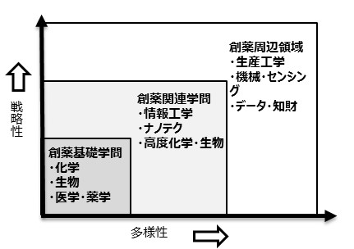
戦略テーマ1) 創薬の世界観の変化
C
技術インキュベーション機能
3つの変化
概要
意味合い・事例
構造が複雑で、分野的多様性・高度化が必要
分子量が高くジェネリックにしにくい
一方で、医療財政の点からも医薬品のコスト減少が求められている
世界製薬売上
①バイオ医薬品の
割合の急速な高
まりとコスト減少
への要請
‘08年（実績）
‘20（予測）
一般
医薬品
36％
67％
33％
64％
既存の薬学部ではない、工学その他の大学研究を主体とする創薬が産業において重要になり、かつ周辺のヘルスケア領域まで拡大
名古屋大学では、薬学部を持たない中で創薬科学研究科が作られた(2012)
バイオ
医薬品
②求められる学問
分野の広がり
既存の薬学研究は、化学・生物科学研究が背景となり進められてきた
今後はさらにその他の領域がむしろ研究において重要性を増す
③大学等の基礎研
究機関の重要性
の高まり
バイオ医薬へのシフトによる要素技術の多様化を背景とした総合大学への期待
欧米型の大学・企業間コラボレーションの浸透
日米新薬数比較（’00年以降）
日
米
製薬企業発
大学発
17%
61%

Slide 42
戦略テーマ1) 創薬研究組織の取り組みイメージ
C
技術インキュベーション機能
現状の組織と今後の巻き込み
目標
所属
名称
創薬プロセス
創薬標的
特定検証
分子標的薬
検索
最適化
薬理動態
・安全性
両大学の研究領域の融合により、一体的な創薬研究組織を形成。
戦略的な分野の絞り込みが重要：獣医・医学･工学との連携した低コストな薬剤製造、加工分野等の強化により、積極的な共同研究、国家的な研究費を獲得
世界的研究機関との共同研究を推進し、創薬研究拠点としてのブランドを確立。併せて優秀な研究人材を育成。
◆中期的
・ 新たな創薬シーズの導出・
創薬研究拠点としての
ブランドの確立
・ 創薬研究人材の育成
◆長期的
・ バイオ産業の活性化と
経済成長への貢献
府大
バイオ・メディカル・フォーラム
(主体)
ライブセルイメージング研究所
ケミカルバイオロジー研究所
BNCT研究センター
食品安全科学研究センター
バイオメディカルファシリティーセンター
バーチャルでない一体的な予算付組織へ
府大
他学部の
巻き込み
獣医学類
工学域(情報)
市大の
巻き込み
医学部
理学部(生物・化学)
工学部(化学バイオ)
生活科学部
阪大個別研究室等
世界的大学・研究機関
府バイオ戦略・各種施設(PMDA等)・企業
共同研究
外部の
巻き込み
戦略的提携
すり合わせ

Slide 43
戦略テーマ2) 比較動物医学 (動物科学の社会的活用)
C
技術インキュベーション機能
背景
府大獣医学類の連携学部
研究の広がり
研究の方向性
市大学医学部（認知症）
府大工学域
Comparative Medicine(比較動物医学)の延長
ヒトへの適用の実験としての獣医施設を有効活用し、広く医学・工学・人間社会に寄与する研究分野
アルツハイマー病等神経変性疾患の予防・治療に関与する新しい抗体臨床・診断デバイス
予防医療プロジェクトの生体データ収集
既存薬のリポジショニング研究
獣医を持つ大学は全国的に見て少ない
獣医関連施設を用いて、これまでリーチできていなかった研究が可能
市大医学部（感染症）
大阪府市危機管理
人獣共通感染症の発生予防、および感染制御
感染動物の保護・病原体の分離や抗体検出
感染症の基礎研究、医薬品開発、診断機器・デバイスの開発
市大学生活科学部（栄養）
食品栄養科学科
大阪府市健康局
食品内化学物質等食の安全･安心に向けた調査研究
食品を介した細菌等による感染症対策
生活習慣病予防機能の食品成分のメカニズム
アニマルセラピー（動物による医師を通した患者の機能向上の手助け）
市大医学部（精神科）
文学部人間行動学科

Slide 44
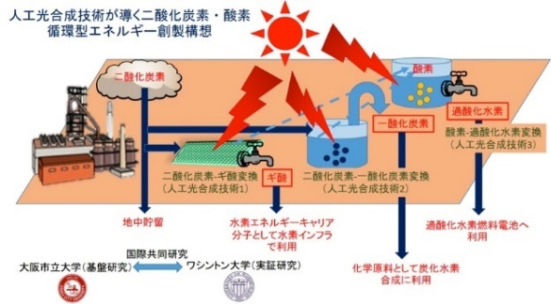
戦略テーマ3) 水素エネルギー／人工光合成
C
技術インキュベーション機能
背景
現状の研究(代表例)と今後の方向性
目標
基礎
開発
実用
水素エネルギーの国際的な高まりの中で、基礎から実証研究までが求められている
府大・市大が強みを有し、H2Osakaビジョンなど府の戦略とも方向性が一致する
光合成の中核をなす、金属・タンパク質からなる複合体の構造解明(Science誌10大ブレイクスルー)
市大
人工光合成研究センター
(主体)
鉄触媒による水素結合付加反応の創製
金属連錯体の光化学物性と光有機反応挙動の媒体制御
人工光合成から水素利用社会におけるエネルギーシステムの実装に渡る研究拠点の形成
ハイブリッド光合成膜デバイスの完成（2016～）
ハイブリッド光合成モジュールの完成（2019～）
試験生産・実証プラントの作成（2025～）
商業生産【産業化】（2030～）
バイオ・物理化学の研究員を抱える点で光触媒に偏りがちな日本においてユニーク
府大
機能性高分子・微粒子の合成
金属間化合物合金触媒の開発
個々のデバイス・エレクトロニクス技術
分離回収システム
ステンレス鋼の水素脆化問題（水素貯蔵）解決に向けた研究開発
水素エネルギー等を活用した持続可能・循環型社会のイメージ
提携
その他
関西空港水素グリッドプロジェクト(トヨタ、三井物産など)
堺市水素エネルギー社会推進協議会(トヨタ、大阪ガスなど)
製鉄会社などCO2排出の多い業種

Slide 45
D
Ｄ）データマネジメント
技術インキュベーション機能
データサイエンス活用による”産業構造の大転換”が始まりつつある。
－ ビッグデータ解析
－ IOT（モノのインターネット）の進化
－ スマートシティの取り組み
すでに先進大学や、感度の高い大学は情報系に集中投資し始めている
一方、両大学の情報領域の研究者は府大で54名、市大では約20名にとどまり、全学的な教育体制の確立や情報領域内の分野多様性の観点から不足している
情報系領域は「基礎」×「応用」×「実践」の三層構造となっているが、新大学では基礎（阪大等）と実践（企業研究所）をつなぐ応用分野の研究・教育体制を強化していくべき。
具体的な目標は
①研究分野
パブリックヘルス／スマートエイジング、スマートシティ、バイオエンジニアリングそれぞれの領域を、データを用いてけん引する。新大学では公立大学であることの強みを最大化し、政策シンクタンク・産業への貢献を目指す
②教育分野
リテラシーとしての情報教育を徹底する。また、理系学生に対して応用統計学、コンピュータサイエンスの技能を持たせ、情報系人材を大量に養成。企業ニーズに応えるとともに、産業構造の転換に対応する

Slide 46
D
技術インキュベーション機能
データマネジメントの社会的重要性の高まり
データに関する
4要素の相乗効果
概要
意味合い
府市／新大学における意味合い
１）コンピューティング
機能の飛躍的増大
情報処理の高速化とAIに至る深層学習の加速
×
処理を問わず、ＩＴ／データ活用は大前提
データマネジメントのモデルが必須
（ネットワーク、データ
ベース、解析）
意味あるデータの価値増大
セキュリティへの不安増大
①800万人分の豊富な行政
データは豊かな資産
－ 都市統計
－ レセプト
－ 健康診断
－ 学力テスト
２）センサーの発達
小型化・高性能化により多様なデータ収集・デバイス間の情報交換・相互制御を行うIoTの実現
×
②データは都市問題の解決の他、
企業の商品・サービス開発にも
活用可能
3）データの増大
ビッグデータ保管・検索・共有・解析が加速
③事例として世界各都市がデー
タ活用したサービスを開始
例）スマートパーキング、
健康戦略
×
4）データサイエンスの
発展
データアナリシスによる必要な意味合いの抽出、多業種への応用の普及

Slide 47
D
技術インキュベーション機能
パブリックデータの活用例
自治体の保有データ（パブリックデータ）は、オープンデータと個人情報を含むパーソナルデータに分類できる。
パーソナルデータは、「インターネットにおける新しい石油であり、デジタル世界における新たな通貨である」（世界経済フォーラム）といわれるなど、分析・活用により、新たな利便性の高いサービスを生む可能性が高い。
A 【オープン×スモール】 法人に関わる情報、各種位置情報、公共サービス・施設情報 等
B 【オープン×ビッグ】 環境系測定データ、情報の統計化されたもの、既存のアナログアーカイブ（図書館）等
C 【クローズド×ビッグ】 医療、福祉、税、教育など個人情報（機微の情報）が中心
オープン
＜開示＞
クローズド
スモール
オープンデータ
サービス情報
施設位置
路線・交通
公共経営・予算
今後、活用の期待が高まる分野
イベント
法人登記
飲食店開・廃業
観光
産業統計
A
＜量＞
B
C
ビッグデータ
大気汚染
雇用
犯罪
学習・成績
戸籍・世帯情報
人口移動
特許・技術
福祉・介護
地質
薬手帳
健康保険
医療カルテ
河川水量
ビッグ
地形・地図
図書・論文
納税
健康診断
気象・海流
千葉市総務局情報経営部 『千葉市が取り組む ビッグデータ/オープンデータ施策群』を加工

Slide 48
D
技術インキュベーション機能
データサイエンス系教員の分布
府大は幅広い分野に教員がいるが、市大は特に教員の絶対数が少ない。領域・機能別ではデータエンジニアリング(応用領域)・解析分野で教員数が多い。
データサイエンスに関する研究領域と両大学の教員数
機能別分類
Aグループ 収集・ﾃﾞｰﾀﾍﾞｰｽ・保管
ビジネス展開領域（開発・実践）
大阪府立大学 1人
大阪府立大学 4人
大阪市立大学 約10人
Bグループ 解析・AI・ﾏｲﾆﾝｸﾞ
大阪府立大学 19人
大阪市立大学 約10人
データサイエンス領域（基礎）
データエンジニアリング領域（応用）
Cグループ 認識・予測・ｾﾝｼﾝｸﾞ
大阪府立大学 22人
大阪市立大学 4人
大阪府立大学 8人
大阪府立大学 42人
大阪市立大学 10人
Dグループ 通信・ｼｽﾃﾑ・ﾊｰﾄﾞｳｪｱ
大阪府立大学 14人
大阪市立大学 6人
参考: 両大学提供資料、研究科HP, 研究者ヒアリング

Slide 49
D
技術インキュベーション機能
データマネジメント分野における新大学の方向性
応用研究を中心とし、企業との共同研究やリカレント教育を通じ、データサイエンスによる産業への貢献を果たし、大企業と共同で実施する新たなサービスの創出や、既存ビジネスの効率化を実現する。
役割・内容
主体・提携機関
ビックデータ、ＡＩ、フィンテック、ＩｏＴ等のイノベーションを創出する商品技術開発とICT市場の開拓
＜大企業（例）＞
・日立グループ
＜関西のＩＴ系研究所（例）＞
・NTTコミュニケーション科学基礎研究所
・NEC関西研究所
・パナソニック先端研究本部
・野村総合研究所大阪総合センター
ビジネス展開領域（開発・実践）
産学連携・
先端技術のアップデート（リカレント教育）
ICT系企業やベンチャーの開発部門（現場）を担うデータサイエンティストを育成
イノベーションを創造する独創的なICT人材を育成
＜府立大学＞
・工学域 電気電子系学類
・工学研究科 電気・情報系専攻
＜市立大学＞
・工学部 電気情報工学科
・工学研究科 電子情報系専攻
・新たなサービスの創出
・既存ビジネスの効率化
データエンジ
ニアリング
領域（応用）
データサイエンス
領域（基礎）
ICT分野の先端領域を切り開く、基礎研究をベースとしたサイエンティストを育成
基礎と応用のコネクション（共同研究）
＜大阪大学＞
・基礎工学部（工学部）、研究科
・サイバーメディアセンター
＜京都大学＞
・工学部 情報学科、研究科

Slide 50
D
技術インキュベーション機能
パブリックデータの活用可能性
取り組み
データ区分 | パブリックデータ
 | オープンデータ | パーソナルデータ
住民情報 | 人口、世帯数 平均余命、婚姻数 | 住民票、戸籍 個人税情報
保健 | 疾患発生状況 死因別死亡者数 | 個人の健診受診データ 個人のカルテデータ
福祉 | 医療費負担状況 扶助別保護費額 | 国民保険（レセプト） 生活保護（生活暦等）
住宅 | 構造別建築物 住宅建築数 | 居住者情報 世帯収入等
教育 | 学校数、生徒数 不就学生徒数 | 生徒別学力／体力テスト 保護者情報
産業 | 産業就業者数 経済センサス | 法人税情報 企業別雇用情報
交通 | 交通量、乗客数 車両保有状況 | 地下鉄ＩＣカード情報 バスドライブレコーダー
ライフライン | 水道給水状況 下水道処理状況 | 世帯別水道使用量 世帯別下水道使用量
防犯 | 刑法犯認知状況 裁判所取扱件数 | 防犯カメラ（交通含む） ストーカー情報
行政の持つ広範なデータ
行政は人口・工業・環境・社会保障など広範な情報を保有
多分野におけるダイナミックなデータの取得が可能
行政データを活用した
都市課題の解決
大学の持つ分析・解析スキル
先端技術や新たな解析手法
データサイエンティストの育成
産学連携・
先端技術のアップデート（リカレント教育）
企業の持つ商品開発力
ビッグデータ、IoT、AI、フィンテックなどのイノベーションを創出する商品技術開発とICT市場開発

Slide 51
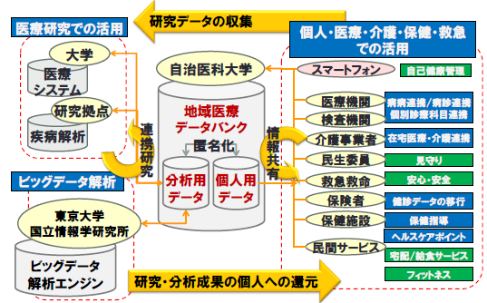
D
技術インキュベーション機能
地域医療情報データバンク（自治医科大の事例）
全国の地域医療の現状を把握・分析、地域医療を体系化したものを「地域医療データバンク」として構築。自治体に対して解析結果を提供し、地域医療の向上・発展へ向けた地域医療行政の支援を目指す。
46都道府県の国民健康保険団体連合会、後期高齢者広域連合、協力医療機関からの医療情報／介護情報／特定健診受療状況等の情報を収集・解析
・ 解析結果をLG-WAN（行政ネットワーク）にて自治体に提供
・ 解析データ 80,513,337件（H18～H24）
・ 協力医療機関 ６２病院
[第２回プラチナ大賞を受賞]
スマートヘルスケア・シティの事業スキーム
＜スマートヘルスケア・シティ・コンソーシアム＞
地域医療データバンクと地域支援システムの構築・普及と利活用を推進する産学共同によるコンソーシアム
（構成団体）
自治医科大学、 東京大学、産業医科大学
天草市、 天草都市医師会立、天草地域医療C
エヌ・ティ・ティ・ドコモ、エスアールエル、東京エレクトロニツクシステムズ、伊藤喜三郎建築研究所、表示灯、ジェーシービー、シャープ、ＬＳＩメディエンス、オムロンヘルスケア、測位衛星技術、大日本印刷、インターシステムズジャパン、三菱電機情報ネットワーク、三菱総合研究所 ほか

Slide 52
D
技術インキュベーション機能
大阪におけるパブリックデータの活用例
大阪府・大阪市の保有するパーソナルデータを府大・市大に提供（協定を締結して利用範囲制限）
府大・市大は、パーソナルデータを分析可能なデータに加工
データが「目的外使用」にあたらないように、データの匿名化を施す
当該データを活用し、「行政課題の解決」や「成長産業の振興」に資する調査・分析を行う
分析結果をアウトプットとして成果物に加工。行政施策や新産業創出につなげる。
大阪府／大阪市
府立大学／市立大学
民間企業等
パーソナルデータ
パーソナル
データベース
匿名化
匿名化
データベース
匿名化
パーソナルデータ
データ
分析
オープンデータ
資金
アイデア
行政課題
行政施策での活用
産業振興での活用

Slide 53
D
戦略領域とデータマネジメント
技術インキュベーション機能
Ｄ）データマネジメント
各領域における
データマネジメントの
活用例
【①両大学のデータ解析とレポート力】
× 【②行政のパブリックデータとセキュリティ力】
× 【③大学と行政の豊富な人材力】
三つの力を最大限に活かした課題解決システム
データ事例
＜保健医療系＞
診療データ、投薬データ、健診データ、保健指導データ、国民健康保険データ 等
＜福祉系＞
介護保険データ、児童支援データ、生活保護データ 等
Ａ）パブリックヘルス／
スマートエイジング
健康を改善
＜交通・住宅・防犯系＞
交通センサスデーター、交通ICデータ、街頭カメラデータ、事故データ、犯罪データ、消防救急データ、居住情報データ 等
＜経済・産業・環境系＞
課税データ、経済センサスデータ、環境アセスメントデータ 等
Ｂ）スマートシティ
暮らしを快適
＜対象データ＞
臨床データ、動物実験データ、遺伝子データ、生体データ 等
＜分析手法＞
バイオインフォマティクス、バイオシミュレーション 等
Ｃ）バイオエンジニアリング
／創薬
産業を創造

Slide 54
（２）統合効果
府大と市大を今の内容のままで、単に一つの法人に統合するのみでは、効果は限定的。例えば
－ 共同管理コストの低減
－ 将来的な土地・建物の効率的活用の可能性
しかし、両大学を合わせることによる規模の大きさと、カバーする領域の広さに着目すると、教育・研究面での質の向上、新分野への展開、国際競争力の向上が見込める。
－ 提供学位プログラムの広がり、副専攻プログラムの拡充
－ 基幹教育の充実、リベラルアーツ教育の強化
－ 学術研究の幅の広がり
－ 共同利用を前提とした大型機材の購入
さらに府市や企業群（コンソーシアム）との連携を加えることにより、（１）で述べたビジョン（都市シンクタンク機能及び技術インキュベーション機能）が実現可能になる。
ただし、これらの効果はいずれも新大学法人の経営陣が、強力なリーダーシップを発揮するとともに、設立団体である府市から統合に関する継続的かつ安定した人的・資金的支援が必要。
－ 単に法人を統合しただけでは、見込める効果は限定的
－ 「都市シンクタンク」、「技術インキュベーション」の２つの新機能の構築は、行政や企業
との連携が前提

Slide 55
過去の経営努力
府大も市大も、府市の財政事情を反映し、近年は継続的に合理化と縮小を続けている。
教員数の推移
運営費交付金の推移
（人）
（億円）
首都大学
市立大学
市立大学
府立大学
府立大学
横浜市
※ 首都大学東京の2008年度数値は公表されていないため、ブランクとした

Slide 56
さらなる改革の推進
新大学では両大学が行ってきた改革をさらに進め、大阪の都市問題解決と産業競争力の強化に貢献し、大学間競争に勝ち抜く公立大学として飛躍する。
両大学におけるこれまでの努力
新大学における
攻めの改革
合理化・縮小
ガバナンス改革
1.運営費交付金の削減
2006年度→2015年度
【府大】 ▲30億円（▲23%）
【市大】 ▲40億円（▲27%）
2.教員の削減
2002年度→2015年度
【府大】 ▲202人（▲23%）
【市大】 ▲167人（▲19%）
3.事務職員の削減
2002年度→2015年度
【府大】 ▲160人（▲50%）
【市大】 ▲134人（▲42%）
※市大については医学部除く
1.教員人事のガバナンス改革
【府大】 教員人事を教授会から法人
人事委員会による選考に変更
【市大】 教員人事を教授会から法人の人事委員会による選考に変更（「人事計画策定会議」創設）
2.教員組織と教育組織の分離
【府大】 教員を適材適所に配置するため、教
員組織として学術研究院を設置
【市大】 教育研究の組織編制に柔軟に対応するため、教員組織として研究院設置
3.学長裁量による予算重点化
【府大】 全学的な課題に対応するための重点
戦略予算や学長裁量経費等を創設
【市大】 学長裁量経費や各推進本部経費等
により戦略的な予算配分を実施
1.新大学までの連携強化
・ 国際交流拠点の共同設置等
の連携・共同事業
・ 連携大学院の創設
2.新しい領域への投資
① 都市シンクタンク機能
A)パブリックヘルス／スマートエイジング
B）スマートシティ
② 技術インキュベーション機能
C）バイオエンジニアリング／創薬
D）データマネジメント
3.戦略的な教育組織と研究
・ 少子化を見越した学部・学域
・ 執行部主導の研究プロジェクト
＋

Slide 57
教育面では提供できるメニューが拡大
大分類 | 中分類 | 府立大学 | 市立大学 | 新大学 | 首都大学 | 兵庫県大 | 横浜市大 | 名古屋市 | 神戸大学 | 大阪大学 | 関西大学 | 同志社大
理学 | 数学
 | 物理
 | 化学
 | 生物・生命
 | 地学
工学 | 機械工
 | 電気通信工
 | 土木建築
 | 応用化学
 | 情報工学
 | 船舶・航空
農学 | 農学
 | 獣医学
保健 | 医学
 | 歯学
 | 看護学
 | 薬学
家政 | 家政学
芸術 | 美術・音楽
人文科学 | 文学
社会科学 | 法学・政治
 | 商学・経済
 | 社会
注）各大学のホームページ等から、該当する学部・学類を抽出してマーキング

Slide 58
研究面では対象分野が重層化
～科学研究費の採択件数の分野別分布～
都道府県立2位
＋
政令市立1位
大阪府立大学
1,676件
大阪市立大学
1,733件
新大学
3,409件
都道府県立１位
政令市立２位
国立９位
首都大学東京
1,848件
名古屋市立大学
1,392件
神戸大学
4,548件
注）研究開始年度が2006年以降の研究分野別の科研費採択件数。いずれの大学も「その他の分野」が１～２割程度存在するが、分布をわかりやすくするため省略した。

Slide 59
統合後の新大学における教員は、学問分野の広がりに応じて多様な人材が一定規模で存在し、網羅性がある。
範囲が広がることによる効果
教員数の推移
合計 1,357人 【100%】
2022年
[統合時]
2032年
[当初10年]
2042年
[次の10年]
教員数
201人 【15%】
340人 【25%】
127人 【 9%】
243人 【18%】
155人 【11%】
146人 【11%】
145人 【10%】
237人
[17％]
745人
[55％]
1193人
[88％]
退職教員数
現員数
注）2016年5月1日現在
一般的に家政は社会科学に分類されるが、「パブリックヘルス領域」の観点から看護保健の分野でカウントした。
府大は、高等教育推進部門と戦略的研究部門の教員数を各分野の教員数割合により按分

Slide 60
リベラルアーツ教育の強化
・ 大学統合を契機に本格的な総合大学として、リベラルアーツ教育の改革に全学的に取り組む。
・ 教員や科目数のスケールメリットを活かした基幹教育の専門機構を設置し、幅広い基幹教育を４年間通して
実施することにより、社会人に必要な総合的な知識、能力を養成する。
従来の共通教育
両大学が目指す基幹教育
１年 | ２年 | ３年 | ４年
１年 | ２年 | ３年 | ４年
専門基礎科目・専門科目
統合による
スケールメリット
専門教育が
共通教育を制約
専門基礎科目（理系）
基幹教育の
担当教員の増、
科目数の増
社会が求める
人材の変化
専門基礎科目（文系）
例えば、
・数字に強い文系人材
・幅広い教養を持つ理系
人材
専 門 科 目
文系
高年次での
共通教育が
不十分
基幹教育科目
専門重視から教養重視へ
・高年次まで基幹教育を実施
・文系には自然科学系科目パッケージを必修化
・理系には人文・社会科学系科目パッケージを必修化
理系
共通教育科目
（教養科目、
外国語科目等）
副専攻・アクティブラーニングを必修化
※医学、獣医、看護等については、実習時間があるため、上記の対象外

Slide 61
キャンパス再編の検討
現状
考え方
再編後
府立大学
【中百舌鳥キャンパス】
工学、現代システム
生命環境（獣医除く）
地域保健（教育福祉）
○○キャンパス
①同種または関係の強い
分野については、なるべく
集約化
（例）
・全学共通、教養基礎
・工学系・応用系
②社会人大学院向けサテ
ライトは、利便性の高い
都心に設置
③既存の資産は有効活用 （府市所有分も含む）
④学生確保の観点から、
都心立地も検討
【りんくうキャンパス】
生命環境（獣医学）
○○キャンパス
【羽曳野キャンパス】
地域保健（看護・総リハ）
【なんばサテライト】
市立大学
【杉本キャンパス】
人文科学・社会科学
工学・理学
生活科学
○○キャンパス
○○キャンパス
【阿倍野キャンパス】
医学部／医学科
医学部／看護科
社会人向けサテライト
● ● ●
【梅田サテライト】

Slide 62
統合に伴う目先のコストと将来回収
大学統合に最低限必要な経費は、統合前後に一時的に発生するが、管理部門の一元化などによる経費削減や、新領域における企業との連携などにより、外部資金の獲得増が期待される。
統合前の準備経費や投資
統合後の効果
法人・大学統合に伴い、当面の費用として次のような経費が必要になってくる。（４～５年間でいずれも数千～数億円程度）
＜準備経費＞
システム開発費（給与システム等）
準備組織の経費（人件費や備品等）
本部移転にかかる経費
サインや印刷物の更新経費
＜投資＞
新領域などへの戦略投資
管理部門の効率化や、施設や機器の共同利用などによる経費削減が期待される。
戦略投資が結実することによる外部資金の獲得増加が期待される。
＜管理経費や共同利用＞
管理部門や役員の一元化
共同発注・共同利用等による経費抑制
＜外部資金＞
バイオエンジニアリングやデータマネジメントの新領域の外部資金調達

Slide 63
（３）統合の手順
最終的に『一法人一大学』を目指して取組を進めるため、過渡的に『一法人二大学』とすべき。
－ 新法人の本部がビジョン実現の司令塔となる。
－ 二大学の運営が適切かつ効率的に行えるよう、理事長・学長の体制を検討
新大学の「教育」・「研究」の組織のくくり方（学部名等）や名称は、入試・就職等の外部環境を見極めた上で、新法人が決定するべき。
統合時、分野によっては専門領域や年齢層に偏りが生じるが、新規採用を全学レベルで戦略的に行うことにより、１０年以内に解消する。

Slide 64
工程表（想定）
[2016~2018年度]
[2019~2021年度]
[2022~2024年度]
[2025年度~ ]
新法人 第１期中期計画
第２期中期計画へ
【 フェーズ Ⅰ 】
・統合準備
法人統合
【 フェーズ Ⅱ 】
・法人一元化
大学統合
【 フェーズ Ⅲ 】
・新大学発足時
教育分野
学部学域
・単位互換計画
・学部学域再編の計画
・学部学域再編の決定
・入試科目の公表
・新学部／学域の発足
大学院
・連携大学院一部開始
・大学院の再編計画
・連携大学院の開設
・大学院再編の決定
・新大学院の発足
研究分野
・機器共有と人事交流
・研究領域の再編計画
・研究領域の再編決定
・共同研究の促進
・研究分野の連携・共同
・新研究機関の発足
法人運営
・連携の推進／強化
・事務職員の人事交流
・１法人２大学スタート
・１大学の名称
・１法人１大学スタート
・ 新しい大学名を使用
キャンパス
・キャンパス構想の検討
・既存改修計画の修正
・キャンパス計画策定・具体化
・既存学舎の計画的整備
（・同左）
（・同左）
※ 網掛けは重要事項を決定するタイミング

Slide 65
決定すべき重要項目／決定者／決定時期
新大学への以降に伴う重要決定事項については、それぞれ決定者と決定時期が異なる。
 | 新法人設立前 【フェーズⅠ】 | 法人一元化 （新大学設置前） 【フェーズⅡ】
 | 2016～2018年度 | 2019～2021年度
法人名称 | 設立団体
大学の名称 |  | 設立団体、新法人
教育組織 （学部名等） |  | 新法人
学生定員 |  | 新法人
理事長 | 設立団体

Slide 66
教育組織のあり方
現在の学部編成
新大学構想会議の案
４者タスクフォースの考え方
（2013年1月提言）
市立大学
文学部
法学部
商学部
経済学部
理学部
工学部
医学部
生活科学部
新大学
文学部
法学部
商学部（地域経済学科）
経済学部（国際経済学科）
理学部
地球未来理工学部
獣医学部
看護学部
医学部
新大学の教育組織
学部（学域）のくくり方や名称は、新法人が決定すべき － 学生ニーズや受験動 向等にあわせる － その他研究領域は、 臨機応変に改編する － 具体的には、データマ ネジメント人材やパブリッ クヘルス系人材の育成な ど、新大学の戦略領域を 重視した中長期的な計 画を立てる
府立大学
現代システム科学域
工学域
生命環境科学域
地域保健学域
現代システム科学域
工学域
生命環境科学域
人間科学域
※ 網掛けは新設または機能強化

Slide 67
（参考資料）

Slide 68
府立大学と市立大学の学部・学域の比較（重複と単独学部・学類の状況）
府立大学
市立大学
学域
学類（課程）
文科省区分
学科
学部
医学
569
569
医学
医学
看護
506
看護
718
212
地域保健
看護
総合リハ（理学療法・作業療法）
316
保健
211
総合リハ（栄養療法）
家政
433
145
生活科学
食品栄養
183
居住環境
地域保健
236
人文科学
979
188
教育福祉
人間福祉
185
人間行動
文学
273
言語文化
97
哲学歴史
3188
959
現代システム
マネジメント
588
社会科学
経済
経済
928
商学
商学
713
法学
法学

Slide 69
工学
機械系
190
工学
3378
機械工学
247
工学
機械工学
熱、生産加工、材料数理、流体、材料機能、材料知能、材料物性、貴下力学、動力システム
機械系
380
航空宇宙工学、海洋システム工学
電気情報工学
193
772
電磁デバイス、知識情報処理、情報ネットワーク、情報システム、情報処理、マルチメディア、通信システム
電気電子系
電気電子システム工学、情報工学、数理システム科学、電子物理工学
電子・物理工学
180
数理、波動物理、電磁気学、物性制御、材料計測、光物性、ナノマテリアル、応用分光計測学
物質化学系
606
応用化学、化学工学、マテリアル工学
化学バイオ工学
240
現代システム
知識情報システム
201
無機・有機工業化学、高分子化学、材料化学、工業物理化学、生体機能、生物科学、生物分子、細胞
知識科学、情報システム工学、社会科学
建築学
152
都市学
217
生命環境
自然科学（物理）
493
理学
1196
物理学
162
理学
自然科学（化学）
化学
201
自然科学（生物）
生物学
131
数学
121
地球
88
生命環境
応用生命科学
415
農学
801
＜凡例＞
・○数字は学部生数。□数字は単純合計。（H27.5時点）
・網掛けは、両大学において重複のない分野
・府大の学域未配属者及び旧学部生383人は表から除く
・市大の旧学科在籍の学生については、現在の学科区分で計上
・市大の学科未配属者179人は表から除く
緑地環境科学
207
獣医学
179
現代システム
環境システム
486
学際
486

Slide 70
主要大学における学生数の比較
都道府県立２位の大阪府立大学と、市立１位の大阪市立大学が統合されることにより、学生数（16,105人）は首都大学東京を大きく凌ぐ公立トップとなり、国立神戸大学に匹敵する規模の大学が誕生する
主要大学の学生数比較
16,391
大学院
16,105
9253
7794
8311
学部
※ 公立大学は、都道府県立・市立のいずれも学生数が多い上位５大学（2015年度）

Slide 71
新大学／首都大学／主要国立大学の教育分野別学生数比較（院生除く）
新大学における学生規模と多様性は、公立では圧倒的な地位を占め、国立大学と同レベルの総合大学として、強みがさらに増す。
＜2015年度＞
人文科学
社会科学
工学
理学
農学
医学
看護保健家政
3188
3378
1196
801
569
1362
2600
2108
1189
N/A
N/A
833
4514
3315
667
666
690
675
2708
5698
1207
N/A
1039
1093
3279
4349
1417
1333
682
1054
※ 大阪大学の人文科学が多いのは、大阪外国語大学との統合によるもの
一般的に家政（生活科学）は人文科学に分類されるが、ここではパブリックヘルス系として看護保健に加えている。

Slide 72
府大・市大の教員の年齢構成
全学
両大学合計1,357人
府大は50代が4割弱で最も多く、市大は40代が同じく4割弱で最も多い。
30代と60以上は府大がやや多い
【206人】
【110人】
【88人】
【104人】
工学
15.0
16.4
理学
12.5
12.5
31.1
34.5
39.8
42.3
【646人】
【711人】
16.6%
13.4%
32.5
37.3
27.3
34.6
21.4
11.8
20.4
10.6
36.1%
38.1%
[年齢区分]
【96人】
【171人】
【83人】
【258人】
人文・社会科学
16.7
17.0
医学・保健
16.9
9.3
37.4
32.2
30.0%
38.7%
49.0
36.1
31.6
33.7
46.9
15.3%
26.0
11.8%
14.0
13.3
8.3
11.6
注）2016年5月現在。
府大の教員数のうち、工学は学術研究院第三学系群、理学は第五学系群、人文･社会科学は第一・二学系群、医学・保健は第六・七学系群の人数。
右のグラフは全学部を網羅しているわけではないので、合計が左の全学の数値と一致しない。

Slide 73
主要大学における教育分野別の学生数分布
（基準財政需要額基準による学部分類と費用単価）
新大学では、全ての教育分野にわたって、まんべんなく学生が存在する。
費用単価（基準財政需要額基準）が高い「医学」と「保健」に12％、単価が低い「人文」と「社会」に32％という学生分布になる。
高い
（費用単価）
低い
学校名 | 医学 | 保健 | 理工 | 家政・芸術 | 人文 | 社会 | 学生数 合計
 | 3,889千円 | 1,999千円 | 1,758千円 | 713千円 | 450千円 | 220千円
首都大東京 |  | 833 | 3,297 | 257 | 918 | 1,904 | 9,053
大阪府立大 |  | 1,002 | 5,804 |  | 497 | 628 | 7,931
兵庫県立大 |  | 474 | 4,009 |  |  | 2,109 | 6,592
愛知県立大 |  | 425 | 473 |  | 2,600 | 46 | 3,544
静岡県立大 |  | 1,370 | 15 | 362 | 888 | 487 | 3,122
大阪市立大 | 1,037 |  | 2,671 | 651 | 877 | 3,150 | 8,386
北九州市大 |  |  | 1,487 |  | 2,165 | 3,019 | 6,671
横浜市立大 | 941 | 422 | 236 |  |  | 3,290 | 4,889
名古屋市大 | 781 | 1,158 |  | 496 | 929 | 1,107 | 4,471
高崎経済大学 |  |  |  |  |  | 4,074 | 4,074
新大学 | 1,037 | 1,002 | 8,475 | 651 | 1,374 | 3,778 | 16,317
（注） ・各学部分類の学生数は、「大学基本情報2014」（公立大学協会）の学部学生内訳から作成
・学部分類別の下段は、基準財政需要額における学生一人当たりの基準費用単価（2014年度分）
・学生数は2014年度で大学院学生数を含む。網掛けの薄い部分は1,000～2,999人、濃い部分は3,000人以上

Slide 74
主要大学における外部資金の状況
外部資金は、医学部を持つ市立３大学（大阪市、横浜市、名古屋市）が多く、特に寄付と科研費のウエイトが高い。
府立大学は、県立で最も多く、医学部を持たない公立大学では最も多い。
教員一人あたりの外部資金状況（2014年度）
※ 外部資金は、各大学の2014年度の財務諸表明細から抽出し、当該年度の事業報告に記載されている教員数（本務）で除して算出

Slide 75
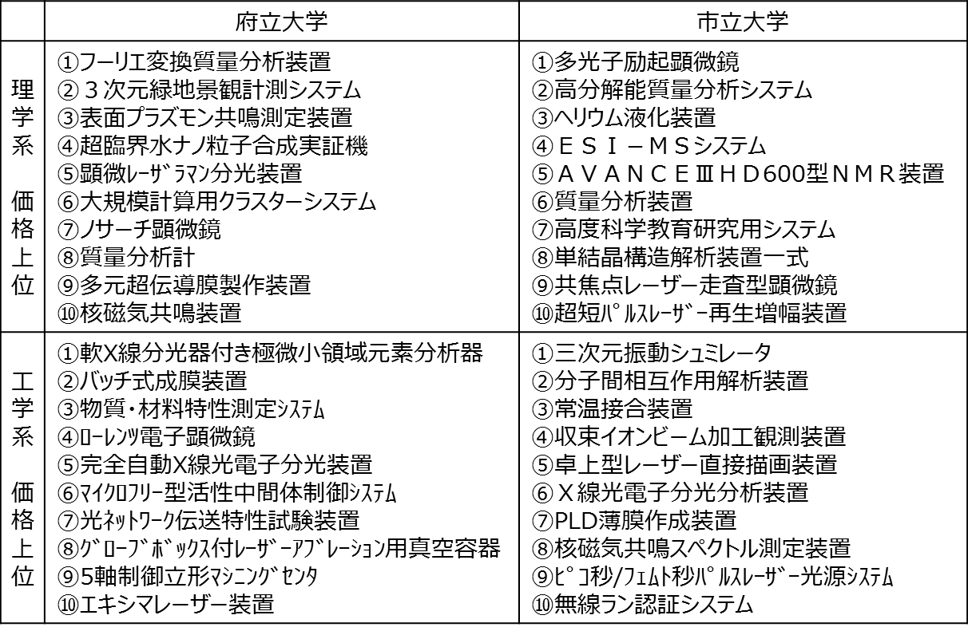
高額備品の保有状況（取得価格1000万円以上の備品）
両大学とも理工系の備品が多く、特に高額な機器が集中している。（全体の４割強、総額2,776百万円）
市大は医学部のウェイトが一番高く、金額換算で市大全体の１／３
同じ教育・研究分野を、同一キャンパスに集約した場合に、機器を集約できる可能性も生じる。
教育分野別の備品取得価格（百万円）
理工学系の価格上位備品
計 | 比率
1,906 | 27.9%
870 | 12.7%
709 | 10.4%
1,234 | 18.0%
173 | 2.5%
1,218 | 17.8%
733 | 10.7%
6,843 | 100%
質量分析器や、電子・光学顕微鏡の重複が見られる
（※理学系備品に農学分が一部含まれている）
※ 現存する備品の取得価格であり、償却分は考慮していない。

Slide 76
新大学の競争力向上（イメージ）
統合後の新大学は、教育分野（偏差値）、研究分野（科研費採択件数）、学生規模のいずれも他の公立大学とは一線を画し、国立の神戸大学に近いポテンシャルを持つ。
京都大学
【 平均偏差値（教育）】
大阪大学
大阪市立
神戸大学
新大学
大阪府立
横浜市立
首都大学
名古屋市立
※ 円の大きさは学生数（院生含む）
※ 平均偏差値は全学部の偏差値
を学生数で加重平均した数値
兵庫県立
愛知県立
静岡県立
【 科研費採択件数（研究）】

Slide 77
府大と市大における連携・共同事業（区分別）
区分 |  | 内容 | 検討状況 | H28 | H29以降(予定)
Ⅰ法人・ 大学 運営等 | 施設・機器 利用 | サテライト教室、体育施設、 学術会館、ホール、国際交流施設、ラーニングコモンズ | 施設を現地視察し、共同利用に係るルールづくりを検討中 | 国際交流施設 | 国際交流施設以外の共同利用の試行実施
 |  | 研究機器 | 共同利用可能な機器の情報交換 |  | 運用開始
 | 国際交流 | 国際交流拠点の共同設置 | 調整中 | 共同事業の拠点相互利用
 |  | 留学生事業等の共同実施 | 既存事業での共同実施を検討中 | 日本語弁論大会 就活セミナー 学外研修
 | 情報ｼｽﾃﾑ | 情報化の推進 | 共同実施内容について検討中 | 情報ｾｷｭﾘﾃｨ啓発 情報ｲﾝｼﾃﾞﾝﾄ共有
 | 契約業務 | 物品等共同購入（契約） | 共同購入(契約)について意見交換 |  | 防災用備蓄食料等 複写支援サービス 液体窒素 等
 | 人事・研修 | 教員の相互派遣 | 相互派遣制度について検討中
 |  | 職員の相互交流 | 相互交流制度について検討中 | 制度の創設 | 相互交流
 |  | 法人職員採用試験の共同実施 | 共同可能な内容を検討中 | 合同説明会
Ⅱ教育 | 教育展開 | 科目ナンバリング | 先行実施の市大制度を精査中 | 制度設計の検討
 | 学士課程 | COC事業関連科目の共同実施 | 具体的な実施内容を検討中 | 講義の相互参加
 |  | 健康ｽﾎﾟｰﾂ基幹教育の拡充等 | 具体的な実施内容を検討中 | 共同化案の検討
Ⅳ地域 貢献 | 生涯学習 | ・公開講座の共同実施 | 共同可能な講座・ﾃｰﾏを検討中 | 共催公開講座 広報協力
 | 産学官連携 | ・地区防災教室ネットワーク事業 | 連携の覚書を締結 | 防災教室 ワークショップ フォーラム 等
注） P８の補足資料。「Ⅲ研究」については、個々の研究室レベルで進めている。

Slide 78
府大・市大の連携・共同関係
大学の壁を越えた共同連携のしくみ
共同設置
連携
その他の方法
構成大学
（Ａ大学）
構成大学
（Ｂ大学）
構成大学
（Ａ大学）
構成大学
（Ａ大学）
研究所等
構成大学
（Ｂ大学）
共同専攻
連携大学院
連合大学院
研究者の協力等
教員の協力等
Ａ大教員
Ｂ大教員
Ａ大教員
研究所の研究者
Ａ大客員教員
Ａ大教員
Ｂ大教員
Ａ大教員（併任）
研究
指導等
研究
指導等
研究
指導等
研究
指導等
研究
指導等
研究
指導等
学生
学生
学生
学位記
Ａ大学
Ｂ大学
学位記
Ａ大学
学位記
Ａ大学
連携大学院制度とは・・・
制度は通常の大学院と同じ
学外の高度な研究水準をもつ国立試験研究所等の施設・設備や人的資源を活用して大学院教育を行う教育研究方法の一つ（連携先の研究所等において学生の研究指導を行うなどの教育研究の手法が異なる）
実施大学数：131大学274研究科
[2012年現在]
（国立）59大学142研究科
（公立）16大学 28研究科
（国立）56大学104研究科
出典：文部科学省

Slide 79
都市のシンクタンク機能関係
行政課題への大学連携状況例
行政と大学との間での積極的な実証連携例は一部では見られるものの、現状は審議会委員等の立場での関与が中心。
テーマ
大学教職
連携形態
■すこやか大阪21
(第2次)推進会議委員
■市大医学研究科教員(代謝内分泌病態内科学)
■市大医学研究科教員(公衆衛生学)
■市大看護学研究科教員(精神看護学)
■外部委員として参画
■はつらつ脳活性化プロジェクト事業（認知症予防事業）【北区】
■市大医学研究科教員(老年内科学)
■アドバイザーとして参画
■大阪市社会福祉審議会
■市大生活科学研究科教員(総合福祉・心理臨床科学講座)
■市医学研究科教員(高齢者運動器変性疾患制御講座)
■府大地域保健学域教育福祉学類教員
■審議会委員として参画
■生活困窮者自立促進支援懇談会
■市大生活科学研究科教員(総合福祉・心理臨床科学講座)
■市大創造都市研究科教員(都市政策専攻 社会政策)
■府大人間社会システム科学研究科教員
■懇談会委員として参画
市の審議会委員を受嘱している大学教員の3割は府大・市大の教員
しかし
一時的
個別的
データ解析から体系的・組織的に連携し成果検証・改善提案まで包括的な連携が必要

Slide 80
シンクタンク機能テーマ例
都市のシンクタンク機能関係
府市における重要課題
行政単体での
取り組みの限界
シンクタンクによる
課題解決の可能性（案）
地域医療構想の実現に向けて各医療圏懇話会での病院機能調整
各論においては当事者間で調整が難航
中立的でファクトに基づく論理的な調整推進機能
①
機能変更による医療会議資源の変化や経営インパクトなどが定量的にデータ分析が必要
重要データ項目含めた事前の統計調査設計
医療介護資源の圧倒的不足に対応した在宅医療体制構築のグランドデザイン
在宅医療については、医療従事者の多職種連携から住まいのあり方まで行政組織横断的な対応が必要（健康医療部、福祉部、まちづくり部）
モデル地区での行政・URなどの民間企業を交えたフィールド実証実験
②
保健医療計画など中期計画に基づいた個別事業の企画立案
厳しい財政状況下で企画立案能力が低減している可能性
他の自治体などでの豊富な事例研究に基づく企画立案
③
地域特性に応じ、行動経済学や社会心理学など、他領域まで学際的に踏み込んだ精緻な検証が可能
個別事業の進捗・達成状況のレビュー
複合的な要因分析や統計解析による評価が不足しているため改善のPDCAが回りにくい
第３者の立場で継続的で客観的な評価可能
④
高額医療の抑制に関するガイドライン
高額新薬の適用や、終末期医療のあり方などは地方行政単体での判断を超える
北欧諸外国の事例などの研究や厚労省との連携
⑤

Slide 81
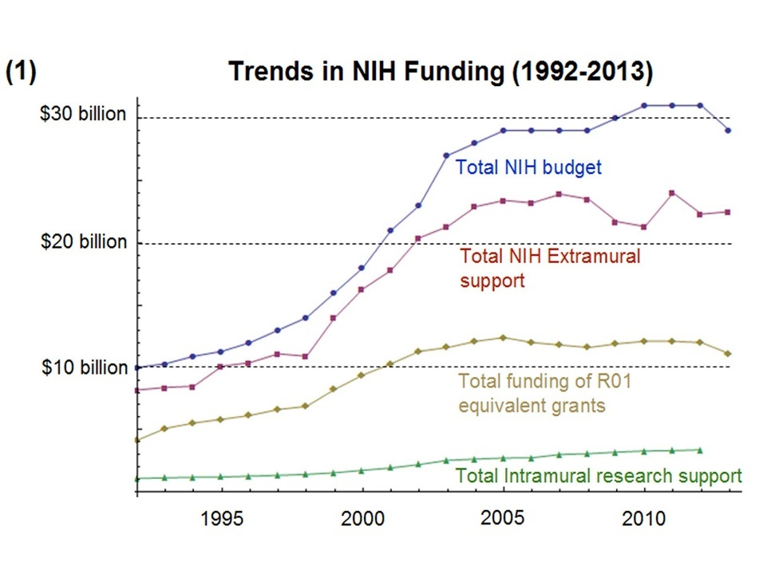
技術インキュベーション機能関係
バイオエンジニアリング分野の発展
米国では1990年代後半から”バイオエンジニアリング学部”が急増している
背景の一つとして、アメリカ国立衛生研究所による、大学に対する生体医学研究等の補助額が急増
参考: NIH, Blue Ridge Institute for Medical Research, E. Lamos(2007) ”THE EMERGENCE OF BIOENGINEERING DEPARTMENTS IN THE UNITED STATES"

Slide 82
技術インキュベーション機能関係
産官学連携の事例
ピッツバーグ(USA)
ノースカロライナ(USA)
カタルーニャ (スペイン)
概要
“市のハンズオンな産業転換促進”
“州立大でのバイオリカレント教育”
“初めから世界を狙い拠点誘致”
「製鉄の街」凋落から医薬・情報産業へ多角化、GDPが再度向上
ピッツバーグ大学(州立)、カーネギーメロン大学が研究牽引
ノースカロライナ州立大学、デューク大学、ノースカロライナ大学の3大学を頂点としたリサーチトライアングルと呼ばれるバイオクラスターを形成
カタルーニャ工科大(UPC)内に2000年IBMと共同で研究所設置、2002年Intelが欧州初のマイクロプロセッサR&Dセンターを設置
施策
大企業が多く立地してきた大都市という背景
ピッツバーグ大学に臓器移植の権威がいたことから主要病院を連続的に拡張。医療関連産業に集中投資
ピッツバーグ市はIT産業の成長に合わせて、カーネギーメロン大学を焦点として、空き倉庫・店舗・工場跡地などの先端産業への転換利用を行った
高い研究レベルを背景とする企業団地の形成と国際的企業の誘致
コミュニティカレッジ(州立大学)にてシングルマザーや中高年などに積極的なバイオテクノロジーのリカレント教育を提供
州政府出資による”バイオテクノロジーセンター”が研究助成金の提供、ベンチャービジネスローン、バイオ教育支援を行う
日本企業は味の素・エーザイなど
→ 次ページに詳細
IntelやHPといった、米国のトップ企業との産学連携を射程に入れて、新学科設立
ハイパフォーマンス・プロセッシングとスパコンに研究の焦点を絞り、学生を米国の一流大学へ留学させつつ、一流企業の研究員を受け入れ、博士号取得の指導を行う
州政府はカタルーニャ工科大に関しては「地域企業のケアは考えなくていい」と地域産業政策のポートフォリオを明確に組む
参考: 産官学連携ジャーナル等

Slide 83
技術インキュベーション機能関係
ノースカロライナ州における産官学連携
州政府の戦略
規制があり、簡単に海外に移転できない業種（バイオテクノロジー）を選択
地元住民を雇用することを条件に企業を積極誘致
母子家庭や低学歴層に、実験の技術サポートができるよう支援
州政府がかけた予算は約130億円
スキーム
ノースカロライナ州政府
バイオテクノロジー企業
バイオテクノロジーセンターを中心とし企業誘致、インセンティブの付与
・工場や研究所の設立
・技術を習得して転職していく人より地元住民を雇用したいという企業の意向も。
1万人の雇用創出
約1200億円の税収増効果
バイオテクノロジーを重点領域とし、「バイオテクノロジーセンター」を設立
バイオテクノロジーに関するリカレント教育を要請
リカレント教育を受けた住民を雇用
様々な補助・サポート制度
ノースカロライナ州立大学
住民
・リカレントとして、バイオテクノロジー教育講座の提供
・州政府の補助により１万円/月程度の学費に抑える
・教育の提供
・実験の技術サポートができる。遺伝子のクローンができるようになる技術も習得可
シングルマザーや中高年など
参考: NHKスペシャル「ワーキングプアに対するアメリカとイギリスの取り組み」

